Slide 1

Tale-til-tekst teknologi og inklusion

Slide 2
Workshoppens program
Værktøjskassen:
  LST med fokus på diktering
  Google drev
  Struktur på opgaver.
Muligheder for skriftligheden
  Skriftlig fremstilling med tale til tekst
Tanker om inklusion

Slide 3
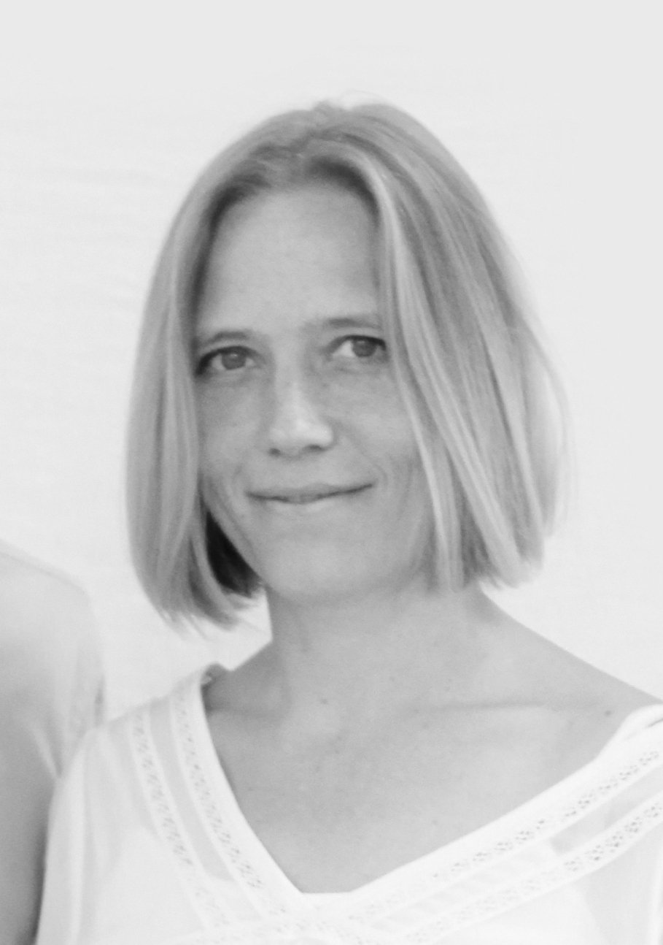
Thea Ebdrup Nørgaard
Uddannet 2003
Ansat i folkeskolen mellem 2003 og 2014
Praktiklæreruddannelsen 2009
Læsevejlederuddannelsen 2013
Farsø Efterskole siden 2014
PD modul i undersøgelse af pædagogisk praksis 2016
PD modul i pædagogisk viden og forskning 2017

Slide 4
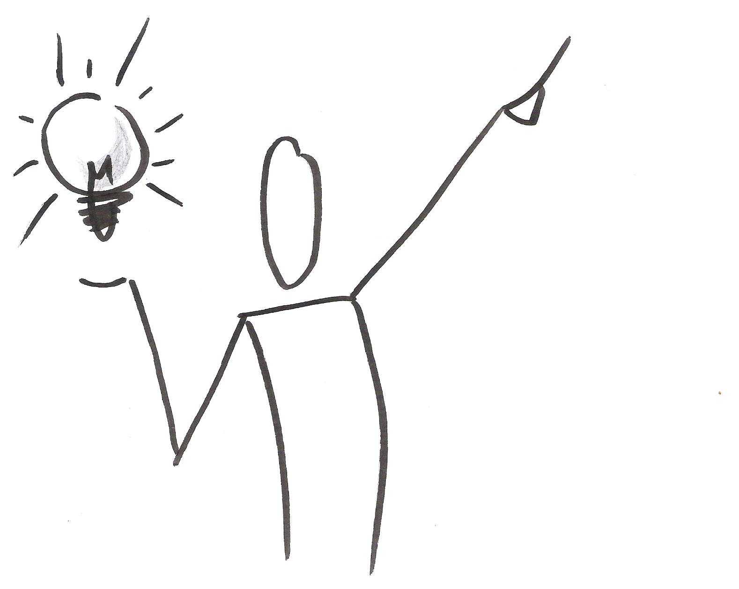
Inklusion af ordblinde i skolens skriftsprogs- fællesskab: What to do?
Notes:
...Jeg tænker at denne bredere tilgang til vores unge ordblindes vanskelighed flytter fokus
tvinger os til at tænke undervisningen alternativt,
som et motiverende projekt,
Der er mange afledte vanskeligheder ved at være ordblind: dårligt selvværd og manglende tro på at kunne mestre en ny opgave. Deres omverdensforståelse, ordforråd, ordkendskab og dermed læseforståelse er ofte mindre end jævnaldrende, da de oftest ikke har haft de fornødne værktøjer til at læse en tekst.

Slide 5
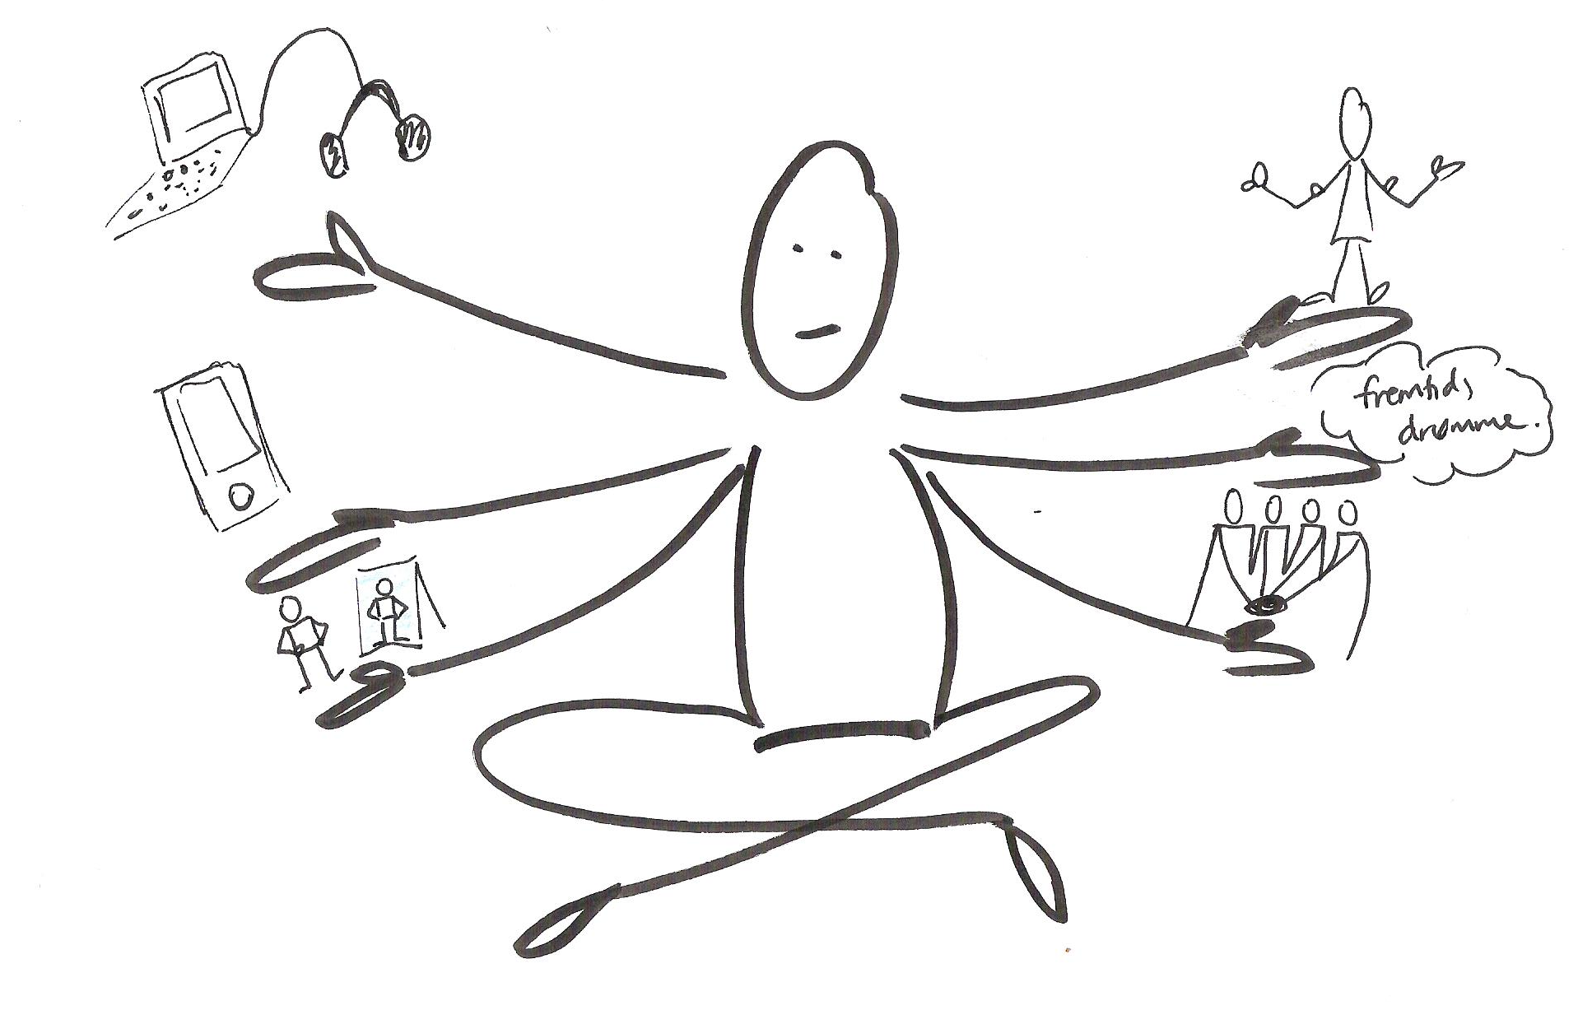
Undervisningen på FE
Notes:
Vi arbejder med de unge ordblindes selvopfattelse, erkendelse af vanskelighed og accept af kompenserende værktøjer som en del af deres dagligdag.
På Farsø Efterskole læser eleverne oftest med ørerne, hvori de bruger CD-ORD eller et andet oplæsningsprogram, til at afkode, mens de forstår. To vigtige elementer her er at eleven på FE er normal - ligesom alle andre, fordi alle andre også bruger it. Her vil en konventionelt læsende elev være den “unormale”. Et andet vigtigt element er troen på eleverne. Det er grundpillen i skolens pædagogik at vi tror på eleverne - selv når de ikke tror på sig selv. Et bevidst redskab i arbejdet på at give dem self-eficacy - bryde deres tillærte hjælpeløshed.
Tillæg i år er at arbejde med Karakterstyrker, men også at vi møder dem andre steder end i undervisningen – der hvor deres interesser er og kan lyse på deres positive egenskaber der. Succesoplevelser. Bekræftelse på at man er god nok. Det jeg er god til har også værdi. Der er andre ligesom mig. Jeg er ikke alene.

Slide 6
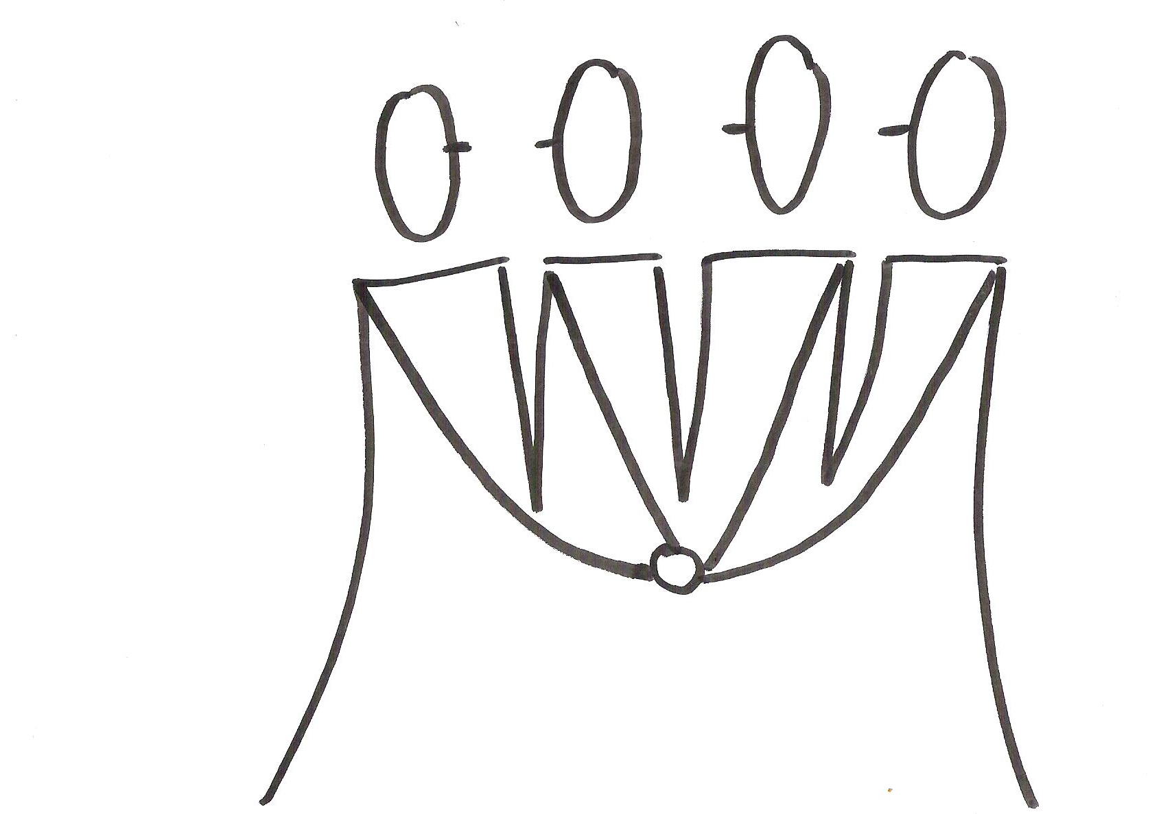
Hvad får eleverne med fra et år på ordblindeefterskole?
Notes:
Oplevelsen af at være blandt ligesindede.
De er ikke alene med deres vanskeligheder – giver mod på at bruge det aktivt hele tiden og dermed bliver de fortrolige brugere af LST

Slide 7
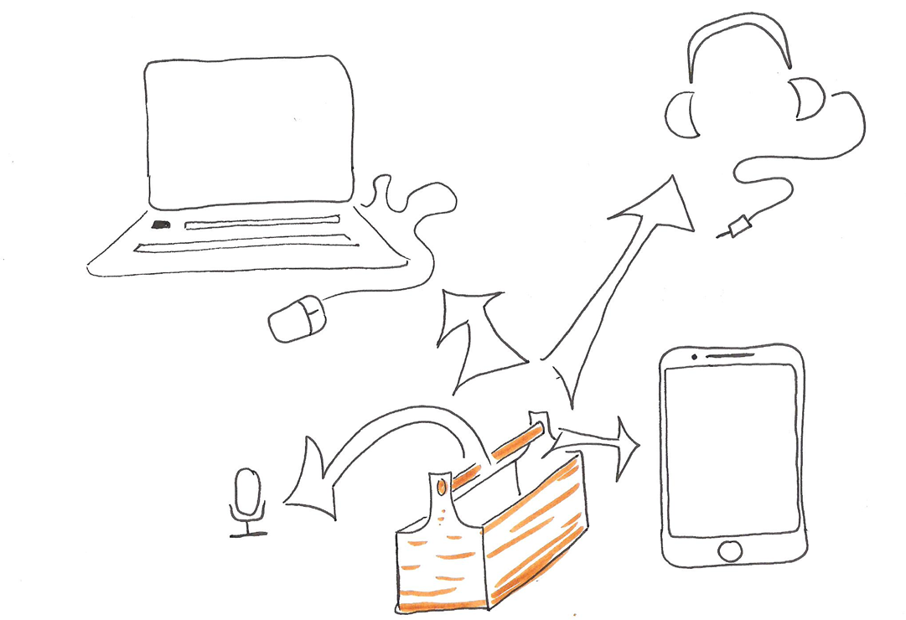
En LST-værktøjskasse
Notes:
En værktøjskasse, hvor de i endnu højere grad kender værktøjerne.
Nogen er godt klædt på når de kommer.
Andre skal først til at lære værktøjerne at kende.
CD-ord, IntoWords, stavehjælp og diktering er de vigtigste redskaber.

Slide 8
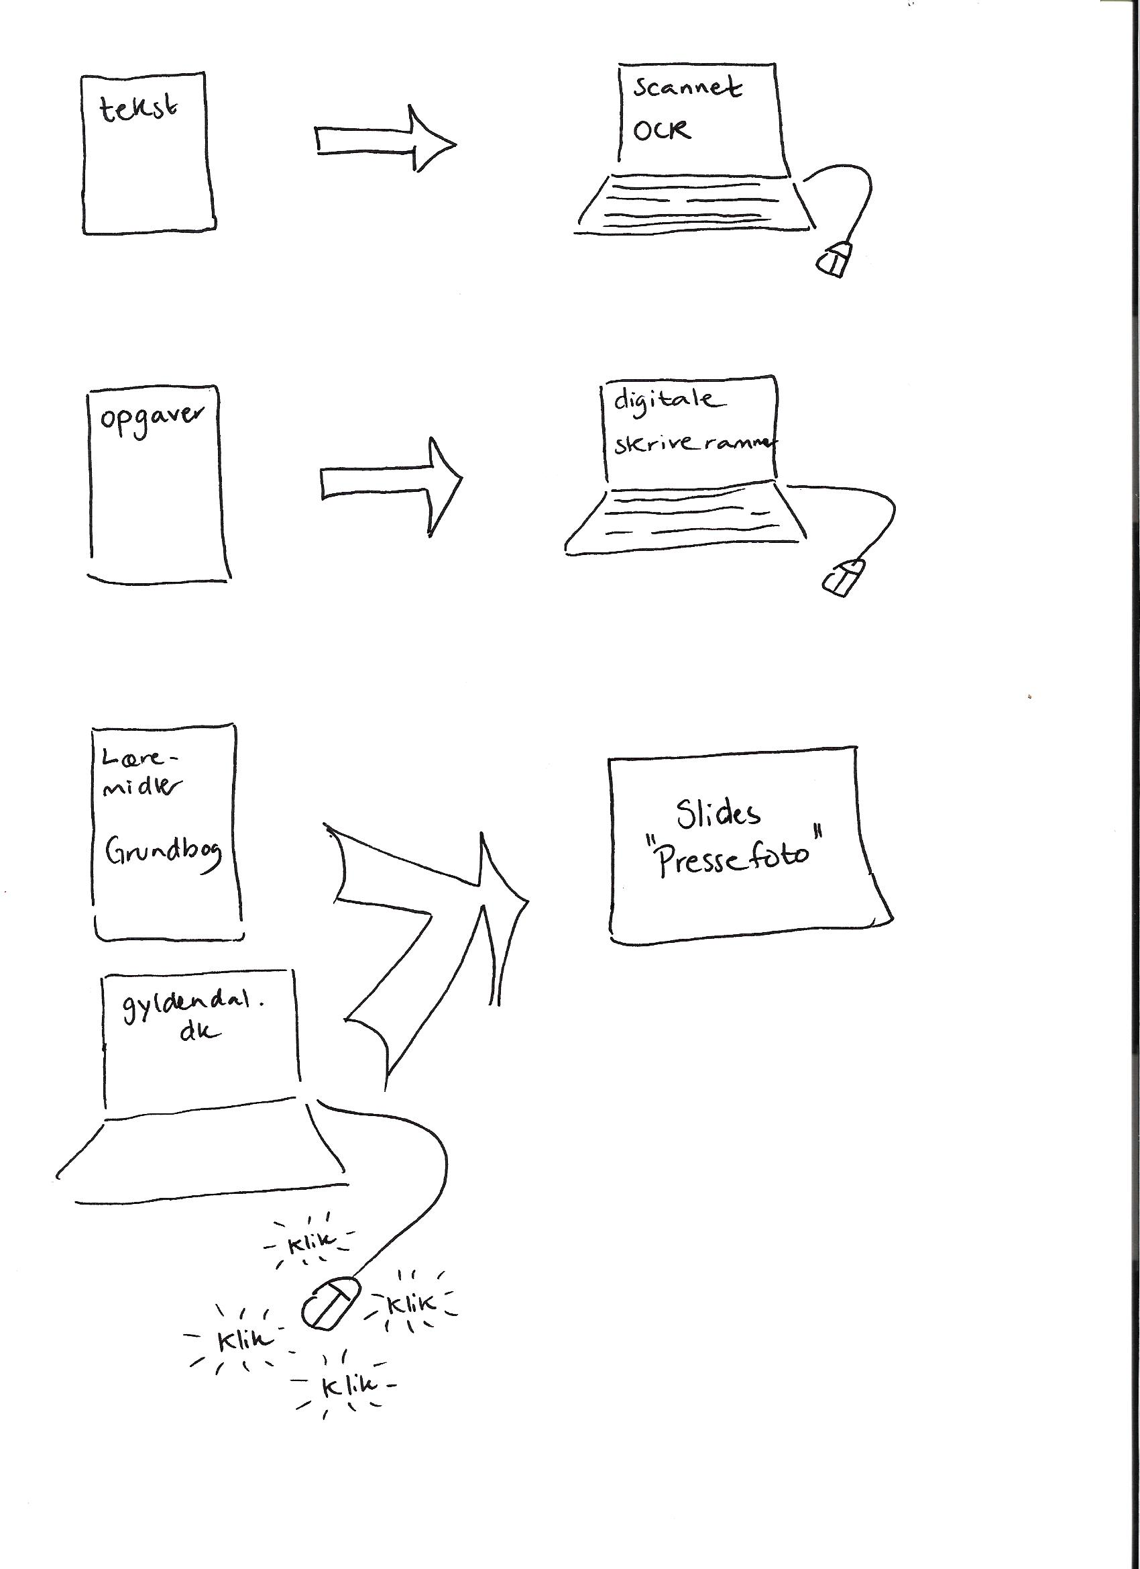
Hvordan frigiver vi elevens ressourcer
Notes:
Eleven har begrænsede mentale ressourser
Hvad skal de bruges på i undervisningen – hvordan sikrer jeg som lærer at de bruges på undervisningen og læringen og ikke spildes på noget andet?
Tekst er scannet og ocr-genkendt.
Opgaveark er digitaliseret og gjort tilgængelig så de kan anvende både skrivestøtte og tale-til-tekst
Jeg bruger energi på at sørge for alt det teksniske for at mindske elevens antal klik – derved er risikoen for at tabe dem undervejs mindre!
Deres energi skal udnyttes på at bruge hjælpemidlerne på at læse, løse opgaver, skrive.
Stort læreransvar – derfor vi har små hold og ikke nær så mange undervisningstimer som en folkeskolelærer.
MEN – det kan sagtens fungere i en almindelig klasse. Der har jeg også arbejdet og det fungerede. Min strategi var at vende det på hovedet. Hvis alting er i et format ordblinde kan bruge – almindelige elever kan sagtens bruge den samme skabelon.

Slide 9
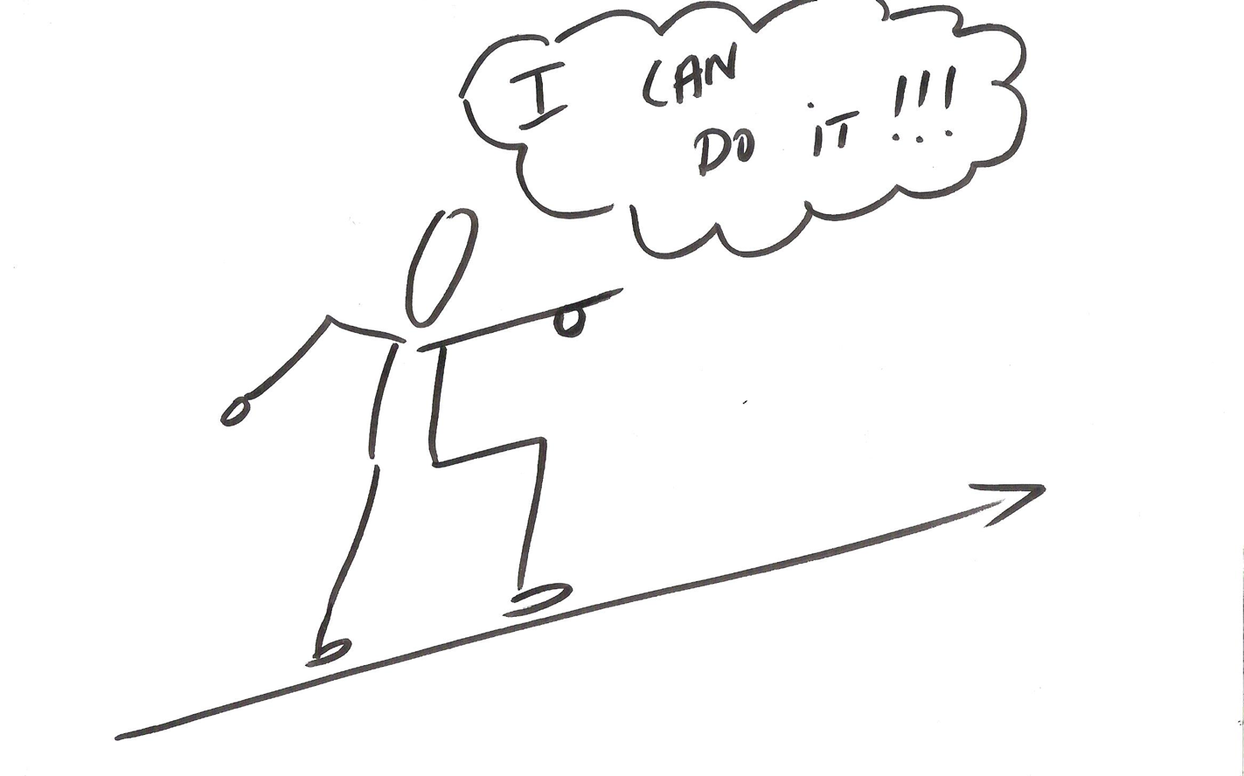
Notes:
Resultatet skulle gerne blive TROEN PÅ AT KUNNE...
Opgaven er overskuelig og til at løse

Slide 10
Et kig i værktøjskassen

Slide 11
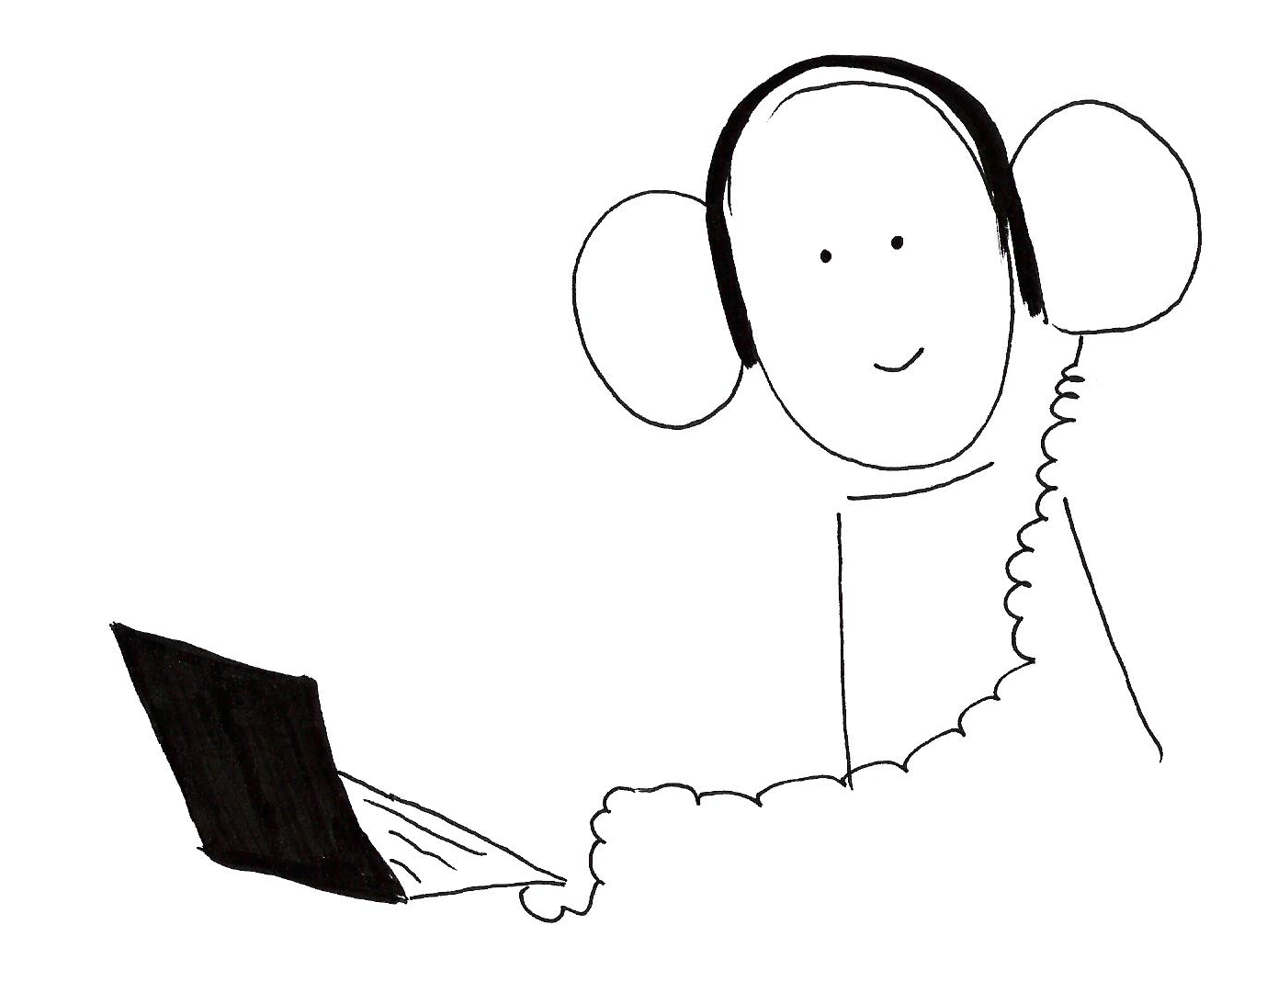
Oplæsning
Notes:
CD-ord
IntoWords
AppWriter
Vi foretrækker cd-ord. Flest muligheder for personlige indstillinger.
Læseprofiler: kort, langt og dybt
Indstille læsehastighed
Indstille stemme – den nye Stine stemme kan selv navigere mellem dansk, engelsk og latin i f.eks fagtekster

Slide 12
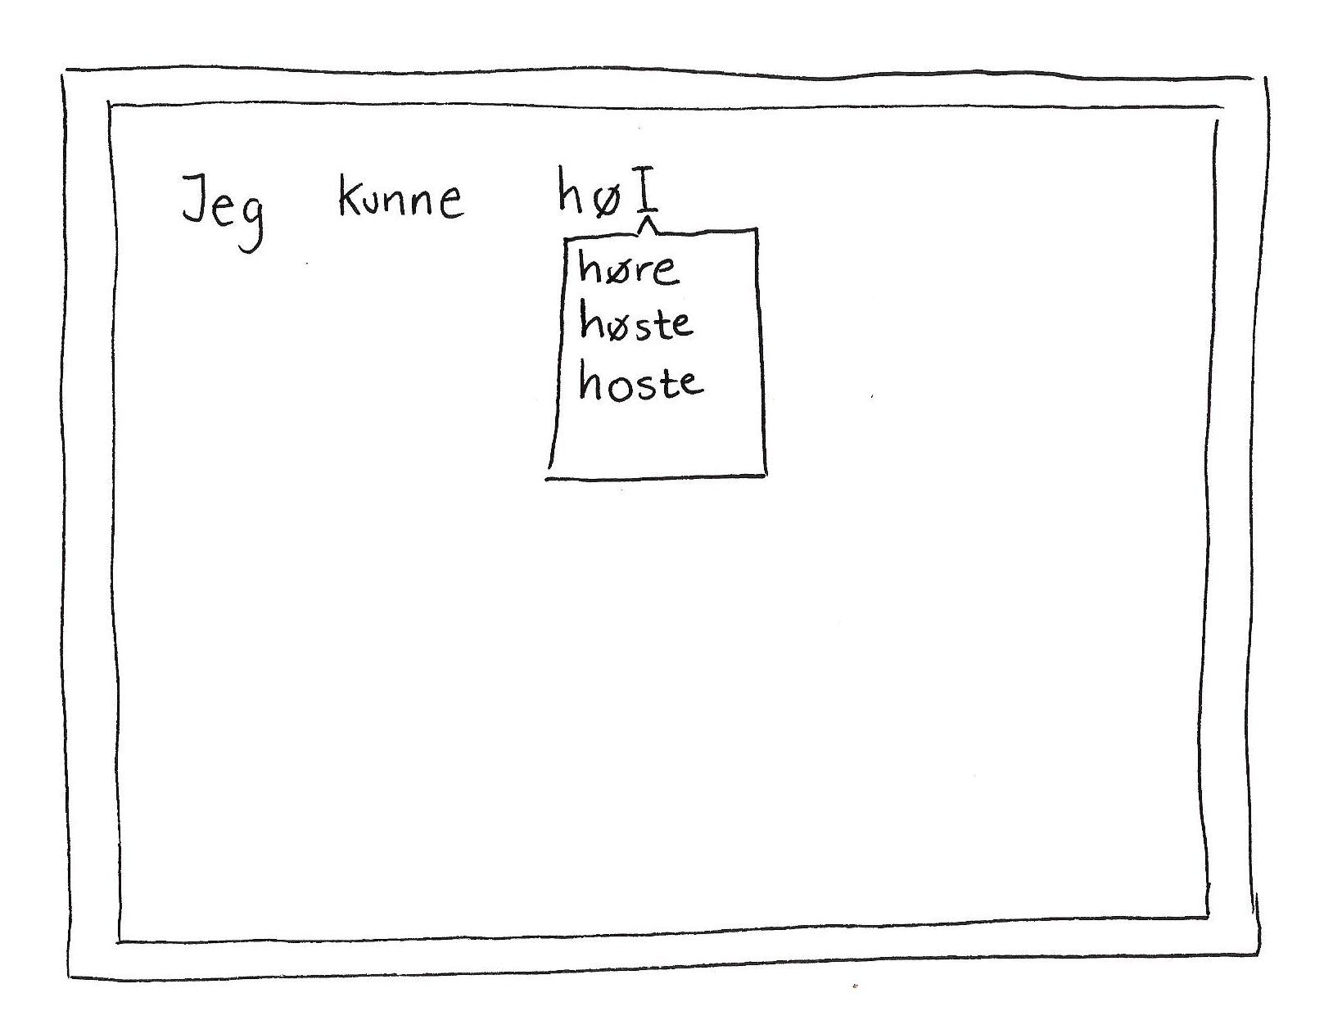
Skrivning
Notes:
Ordforslag findes i alle tre oplæsningsprogrammer:
For dem der ikke er alt for handicappede i forhold til fonologi er det en god hjælp.
CD-ord vinder fortsat i forhold til sammensatte ord og ordforråd. AppWriter er på vej fremad, men er stadig lidt tyndt på mange måder.

Slide 13
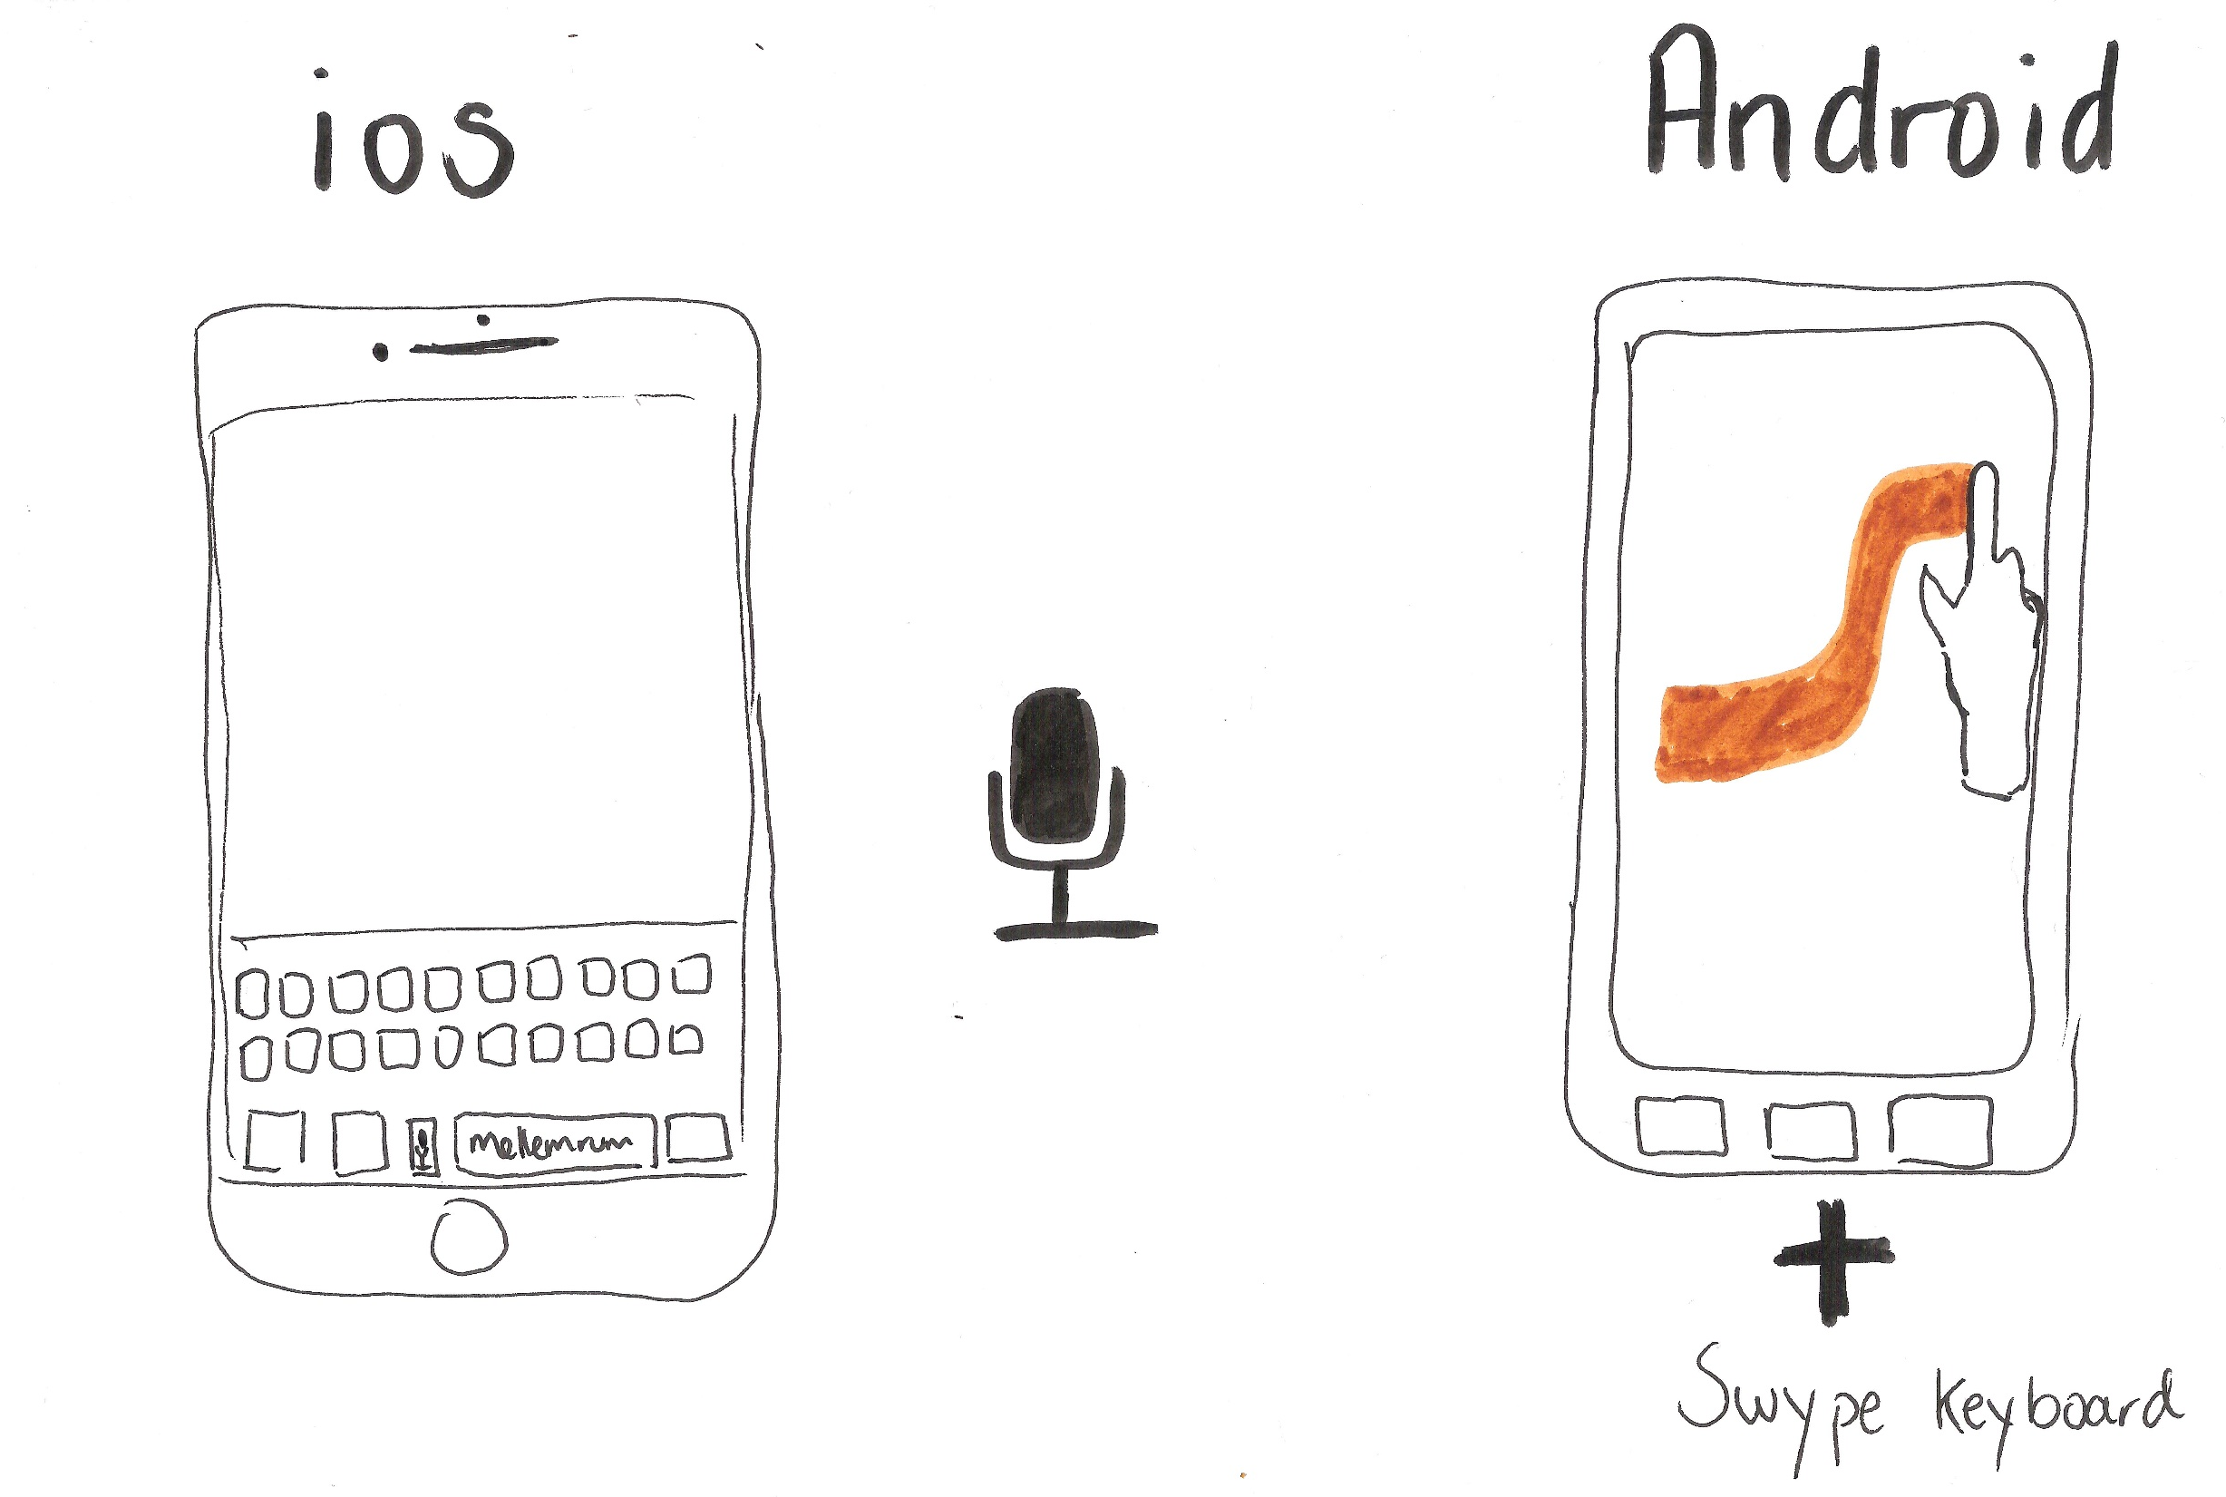
Diktering lige ved hånden
Notes:
For mig it-revolution da jeg blev ansat på FE i efteråret 2014. iPhone 5 var helt nye – starten af 2015 opdatering med Siri der kunne skrive det man siger.
Farvel til diktus og dyre, tunge it-løsninger.
Velkommen til teknologi langt de fleste elever har lige ved hånden altid – helt ned fra 4-5 klasse.

Slide 14
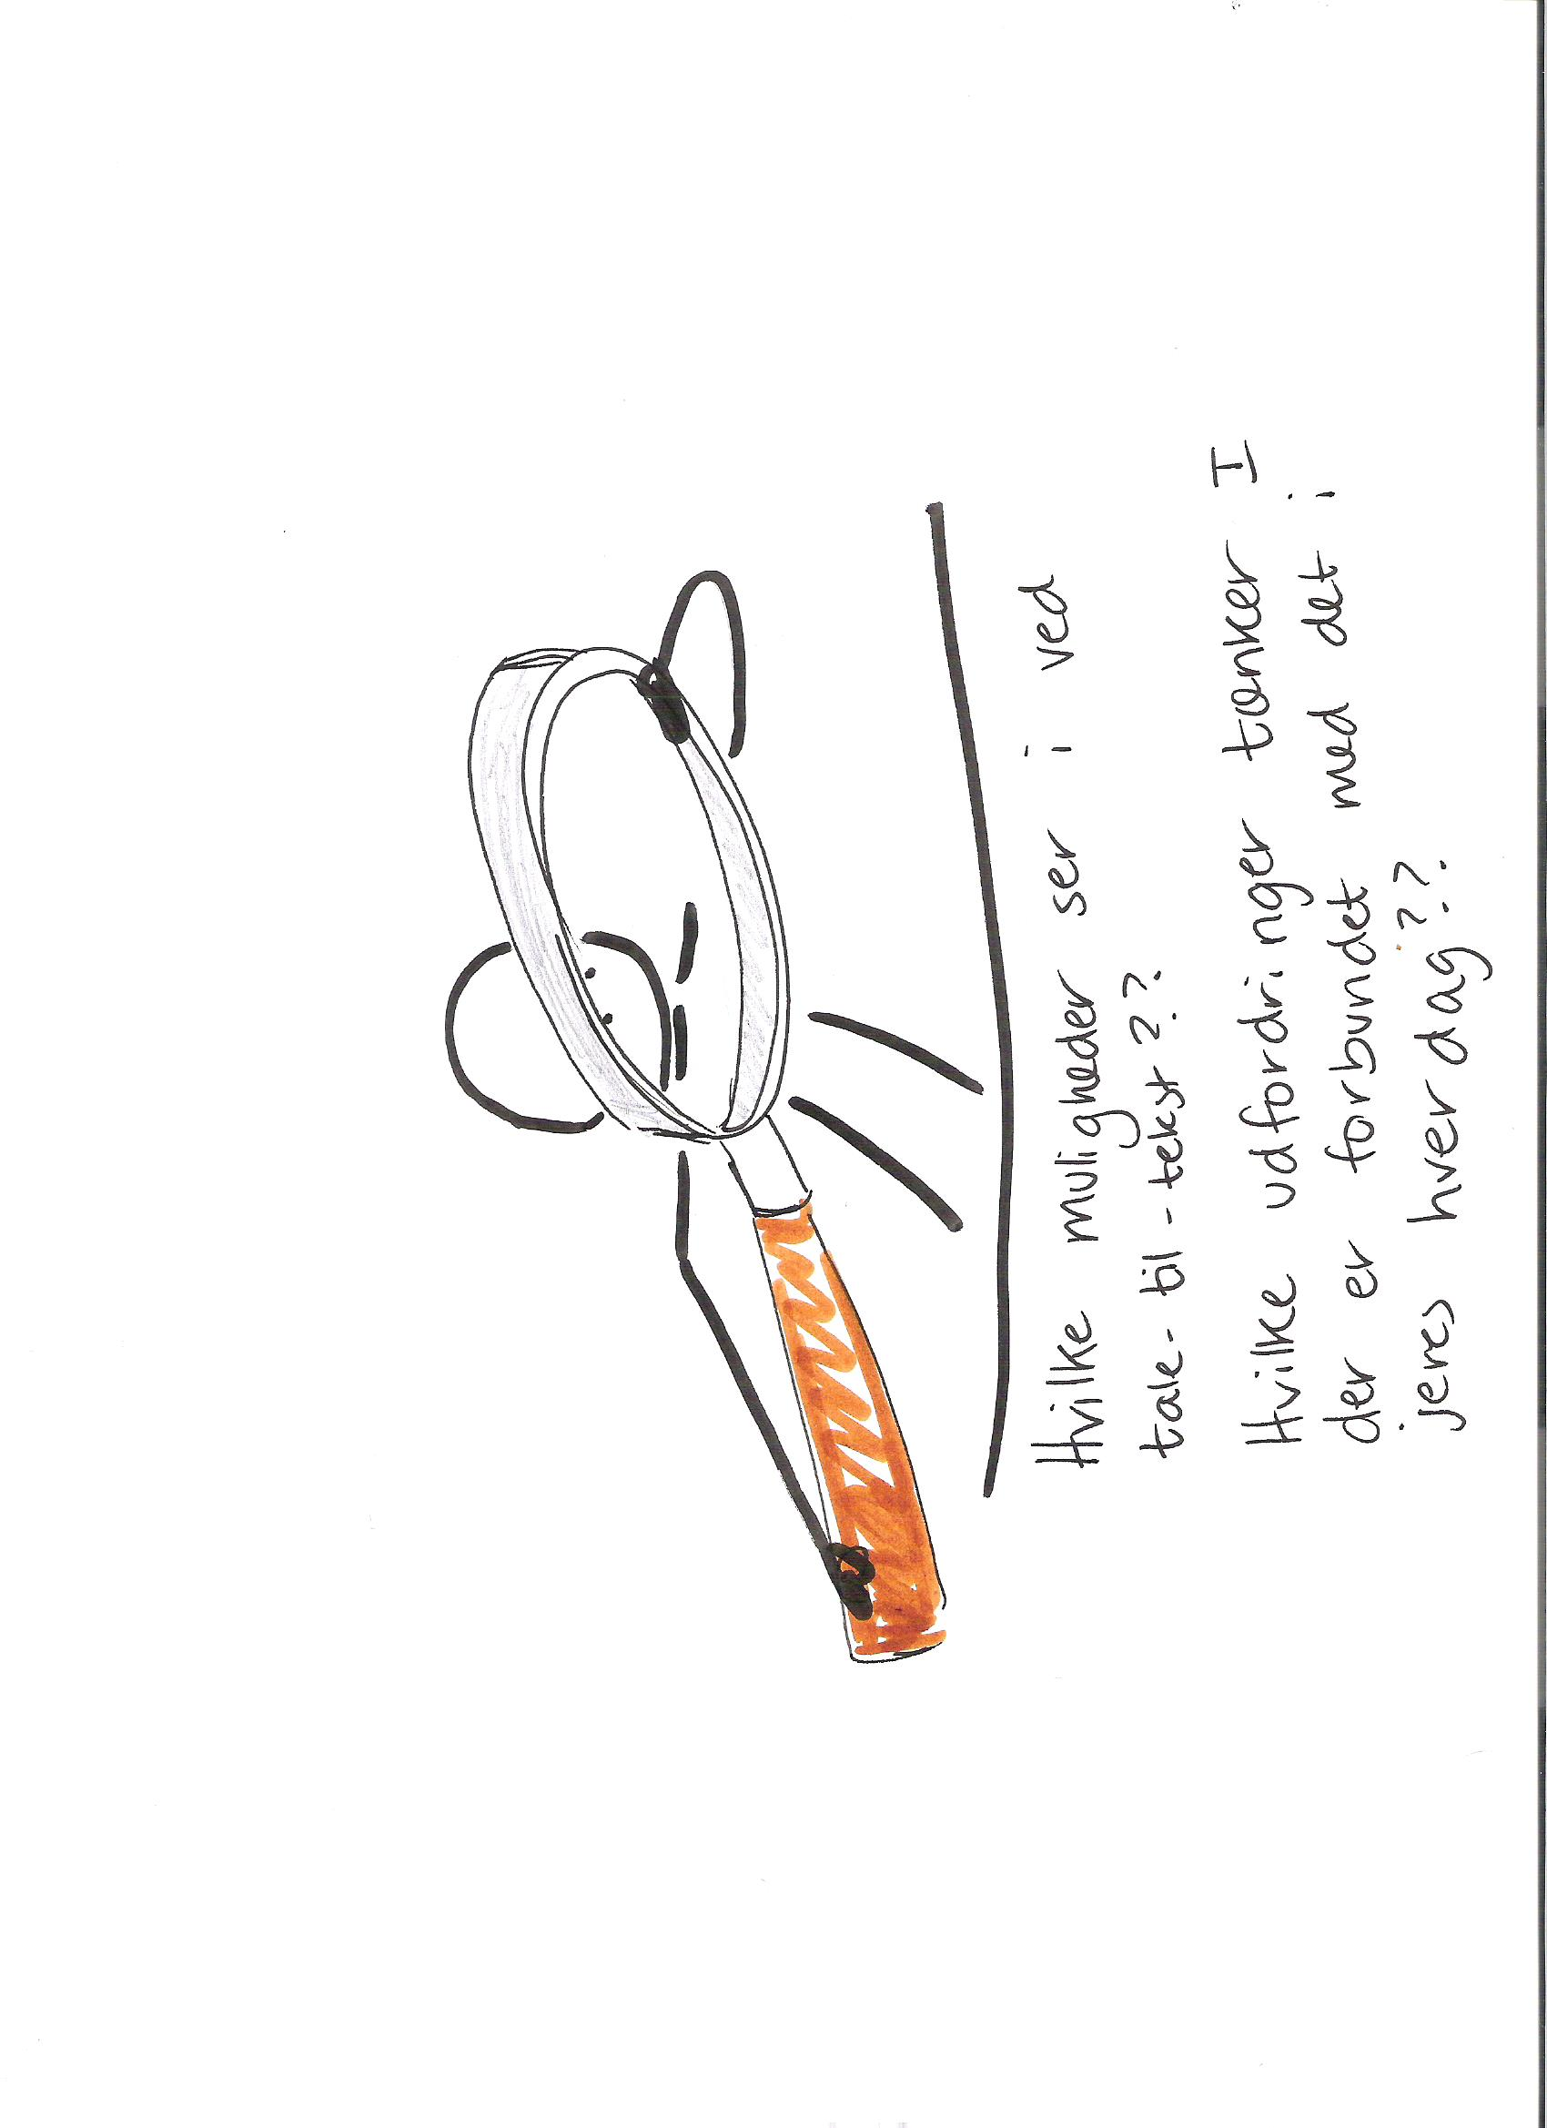
Gallup
Hvor mange af jer kender og bruger tale-til-tekst på jeres mobiltelefoner??

Slide 15
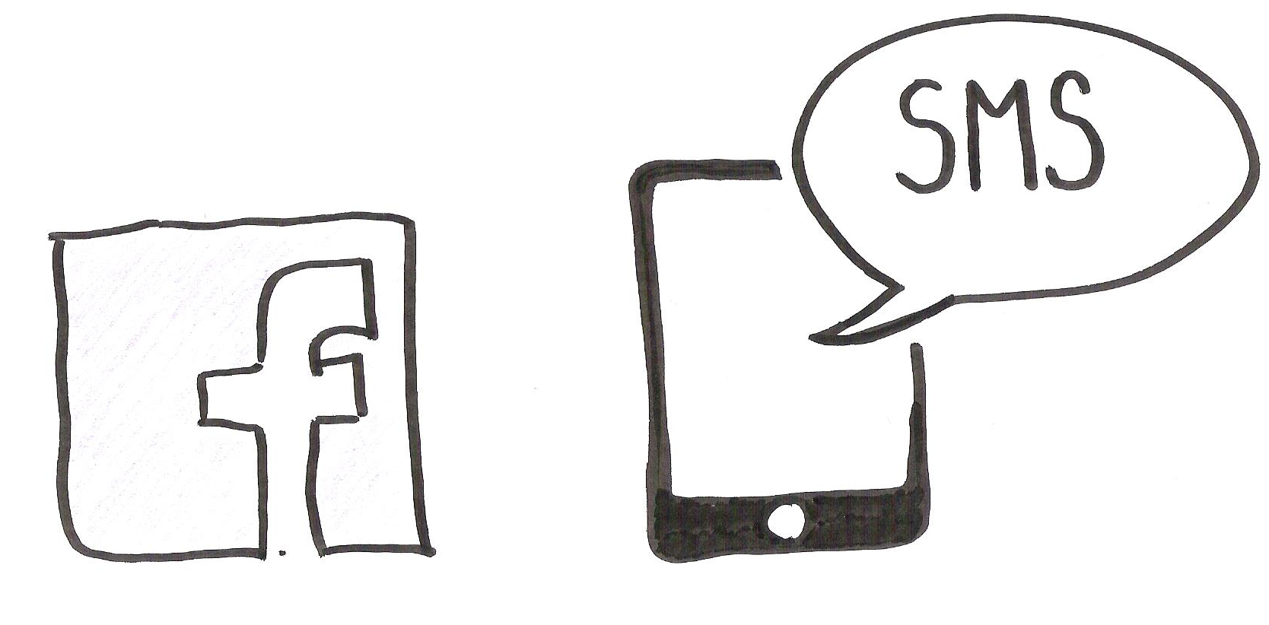
Notes:
For eleverne betyder det f.eks rigtig meget at de lige pludselig får adgang til det digitale fællesskab uden at deres mange stavefejl stigmatiserer dem.
Mødre er glade fordi de modtager forståelige sms fra deres børn.
Deres første facebookopdatering.

Slide 16
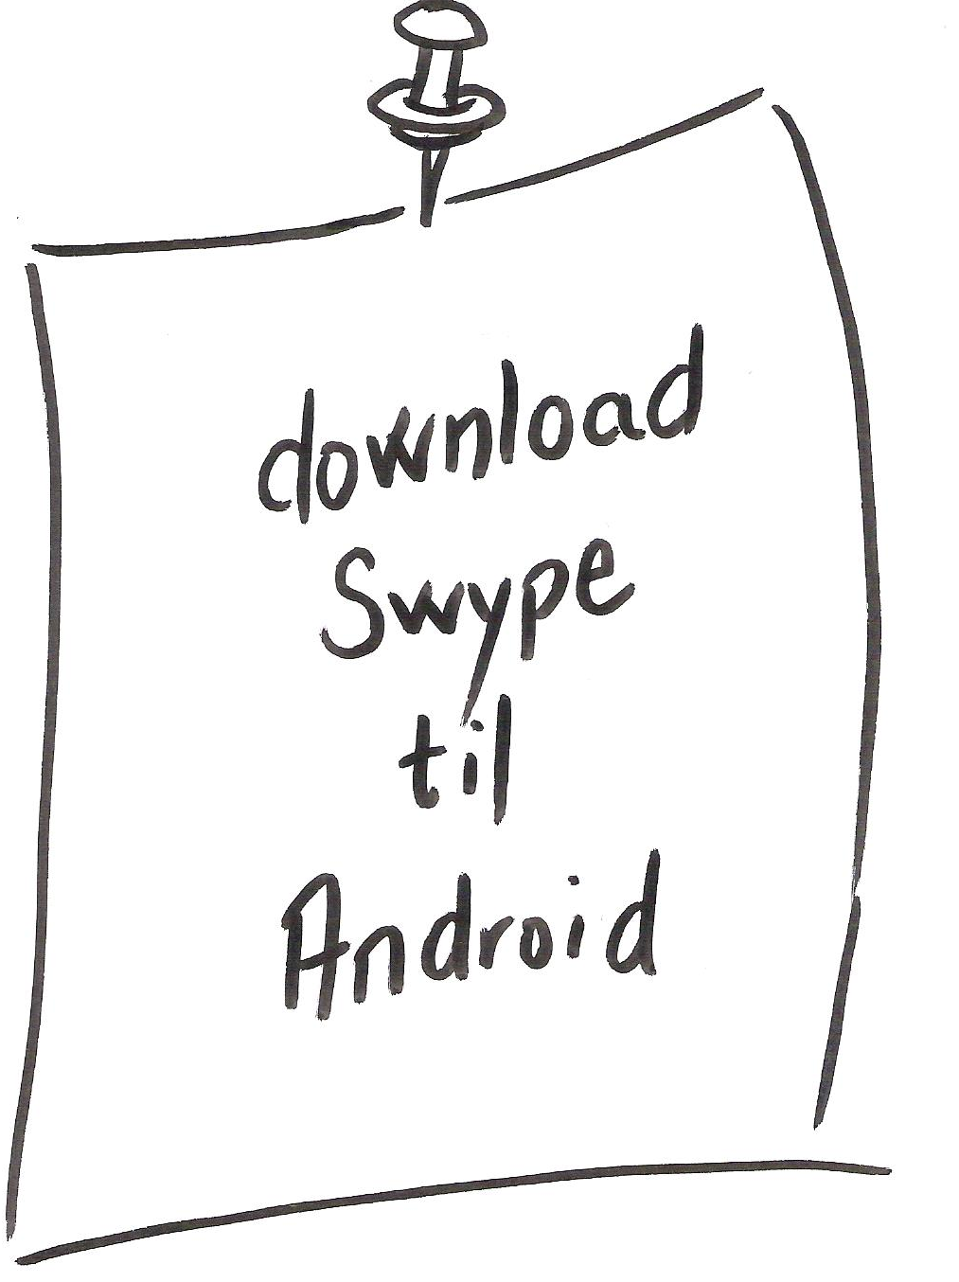
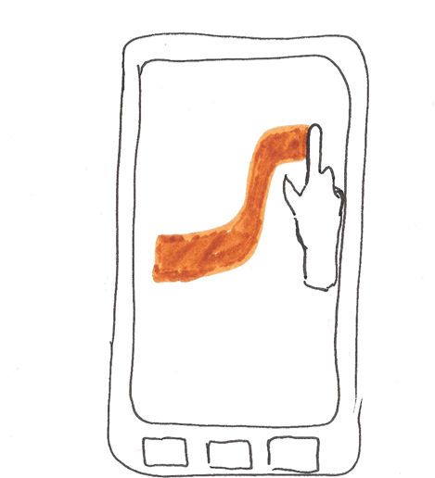

Slide 17
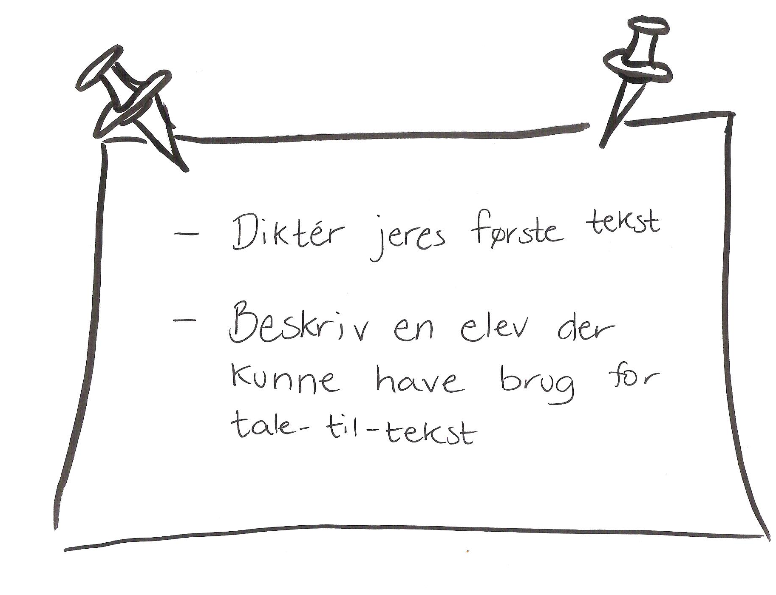
Send en sms ved at bruge tale til tekst

Slide 18
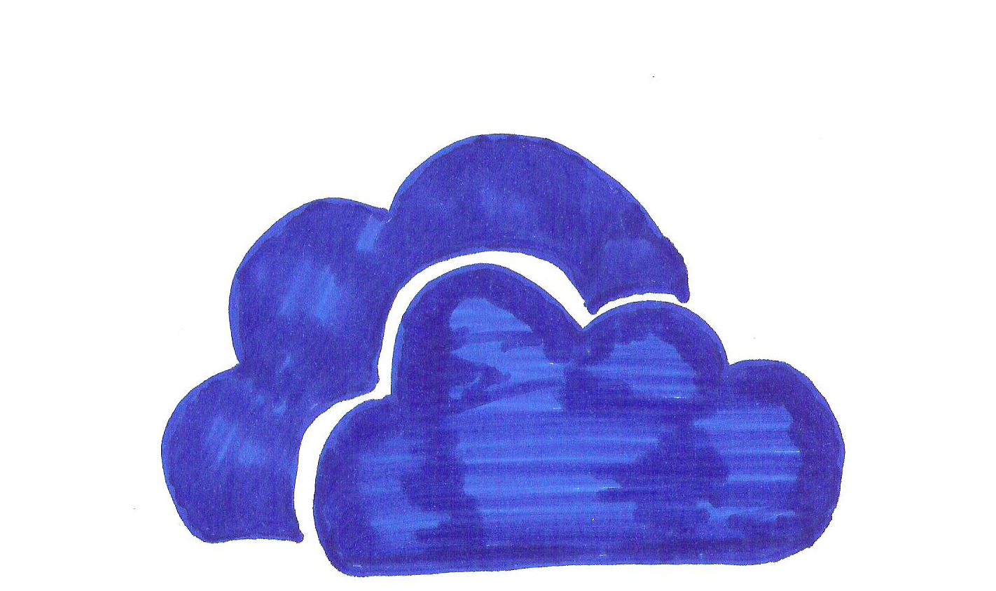
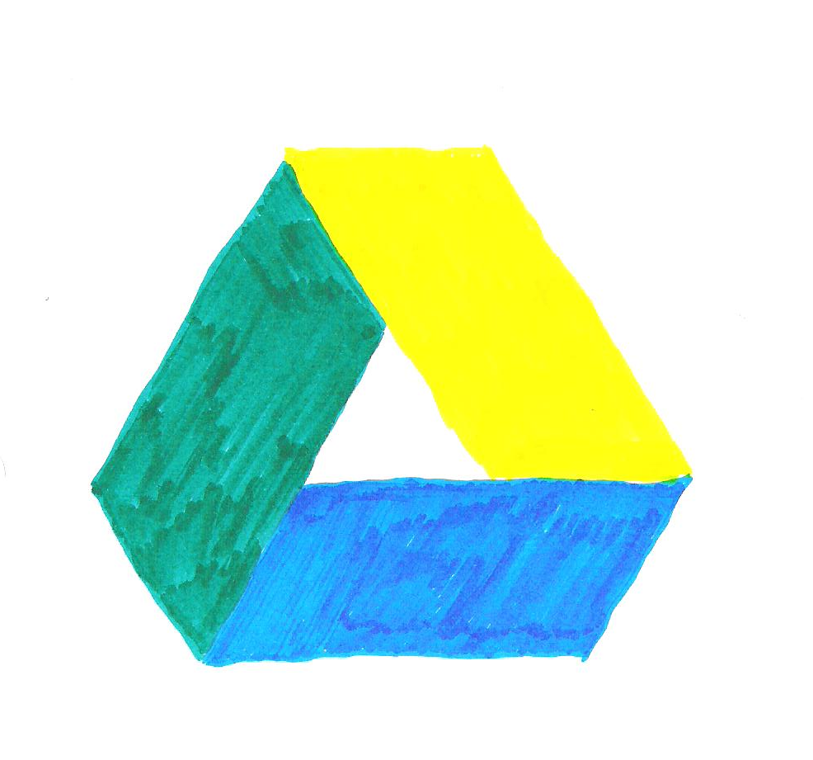
Skyen
Notes:
Skyen!!!!!
Delte mappe-strukturer og delte dokumenter er genialt til undervisning af ordblinde – og i øvrigt til undervisning generelt.

Slide 19
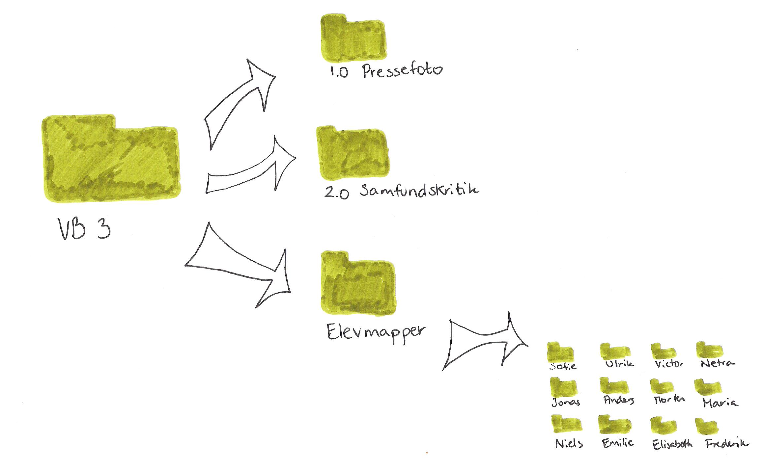
Delte mapper
Notes:
Delt mappestruktur
Redigere indstillingerne for deling
Alle har adgang til tekster, opgave, ppt, noter mm.
Særlige indstillinger i elevmappen - her har jeg redigeret indstillingen, så det kun er mig og den elev der har mappen som kan se den.
Alt hvad der oprettes i mappen deles kun med de personer der har adgang til mappen. Jeg kan se alt i Victors mappe.

Slide 20
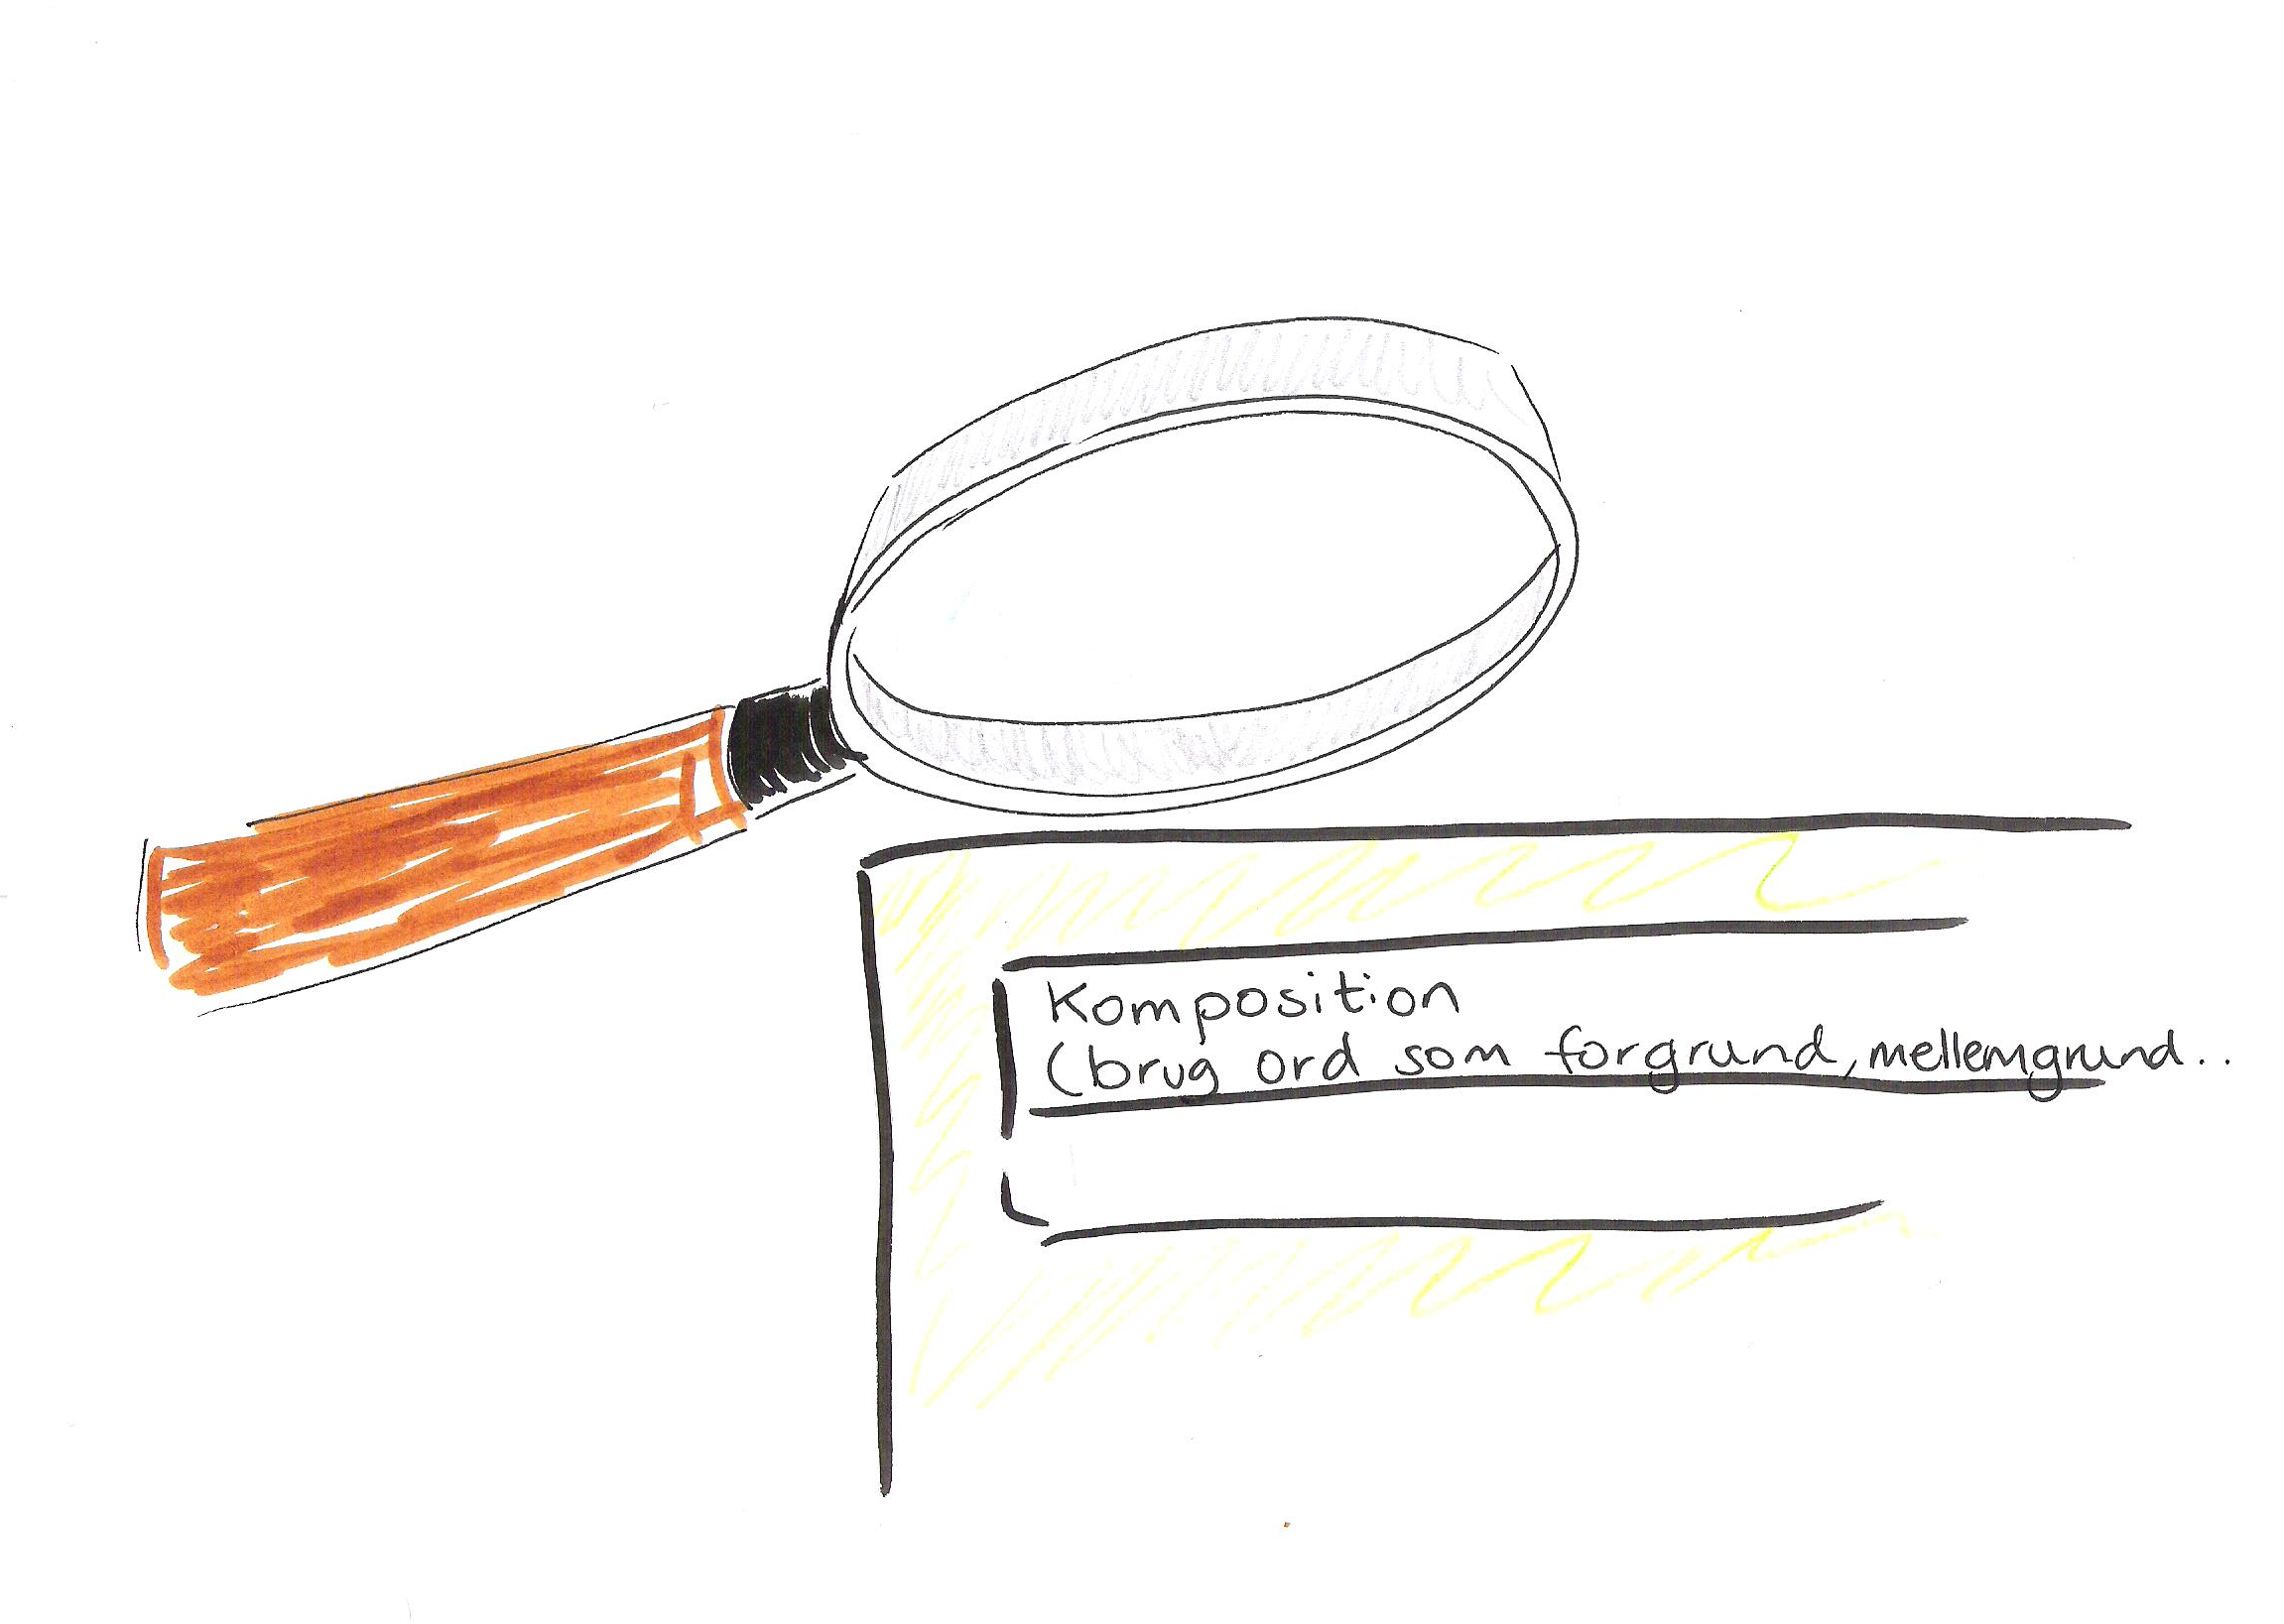
skriveskabeloner

Slide 21
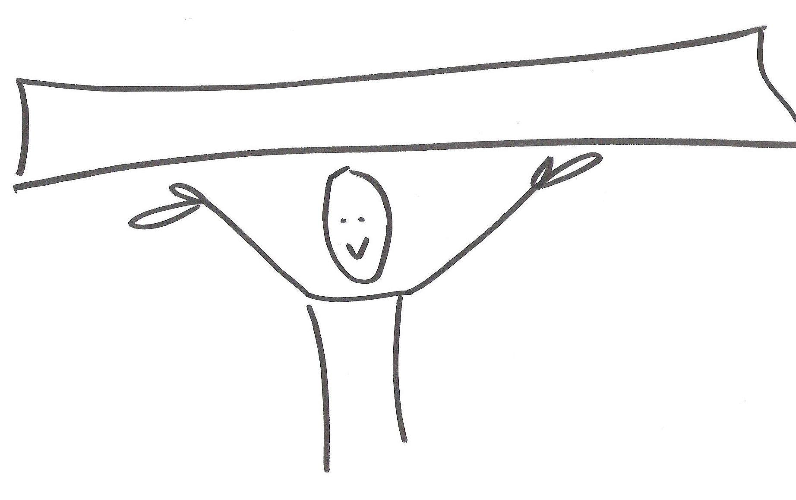
https://docs.google.com/document/d/1G7IC4sPv0DntKMlWv01zEIp8t0BhtNUkJ10KTm4DLHc/edit
Notes:
Her et eksempel på en skriveramme til pressefoto og hvordan det er meningen eleverne kan arbejde i den. Den er lagt ind i hver enkelt elevs personlige elevmappe, og da den er oprettet som et doc kan de enten skrive eller diktere direkte i den.
Et redskab mod skriveblokering (modstanden mod det store blanke ark)
Et værktøj til struktur og overskuelighed.
En hjælp til at huske begreber og hvordan de hører sammen
Kan bruges af både ordblinde og ikke ordblinde. Den her har jeg selv lavet med udgangspunkt i analysecirklen på dansk.gyldendal.
Margit Gade – tilgængelig med næste cd-ord udgave og er allerede i IntoWords
Laver dem både som generelle analyseark og som arbejdsark til konkrete tekster.
Egentlig bare en anden måde at stille opgaverne op på, for at invitere de ordblinde med ind i tekstfællesskabet.

Slide 22
Snak med sidemakker

Slide 23
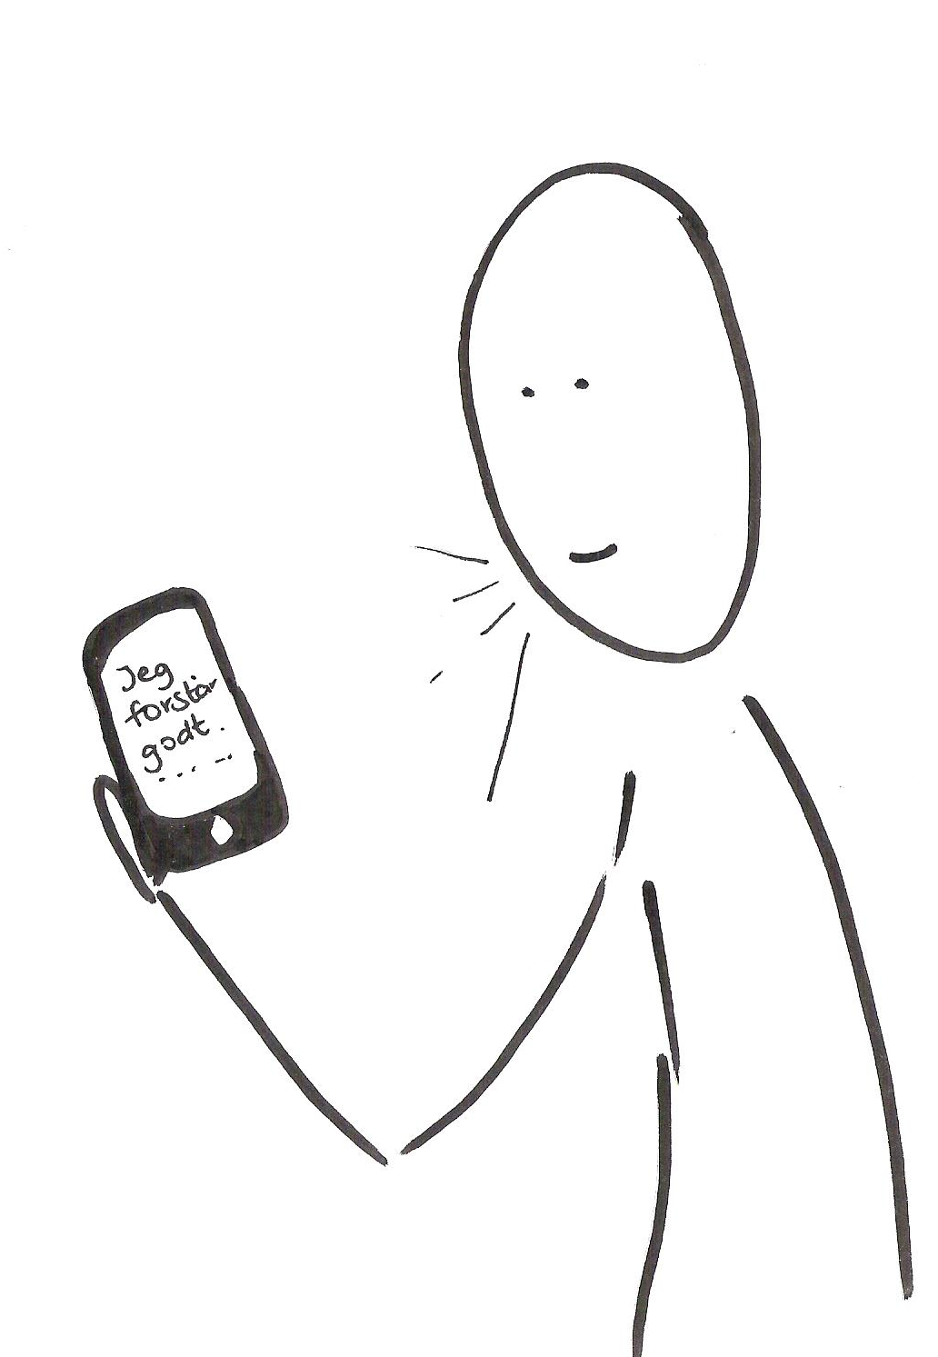
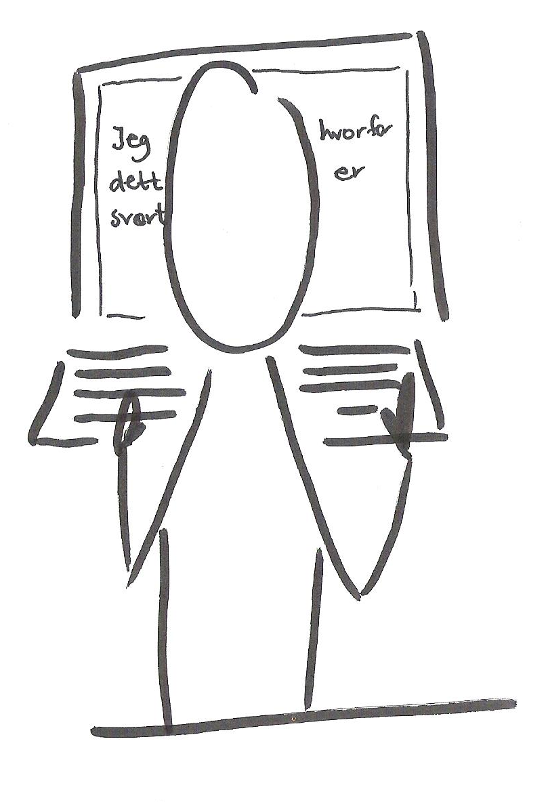
Skriftlig fremstilling
Notes:
Noget de fleste ordblinde har et meget anstreng forhold til.
Lille genrekendskab
Har undgået skrive-situationer
Manglende erfaring med at skrive tekster.

Slide 24
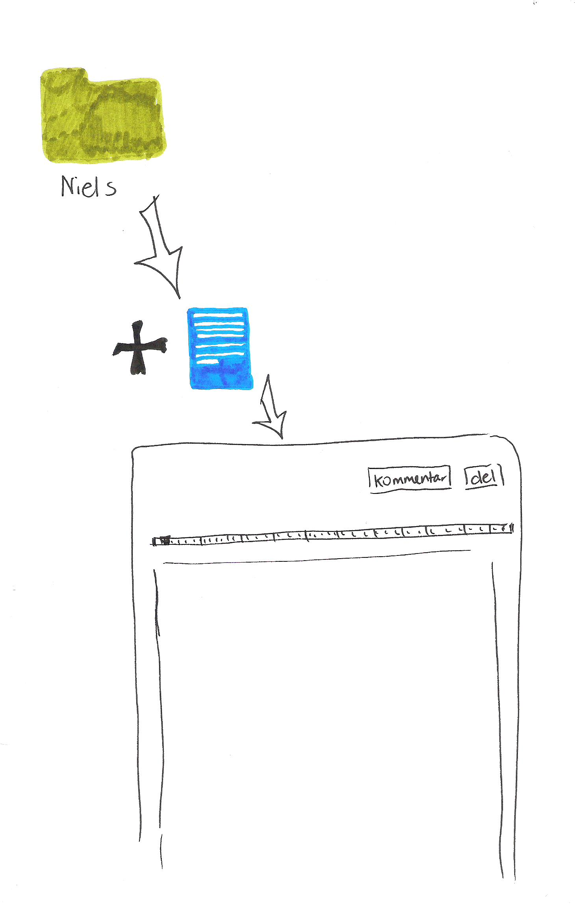
Notes:
Eleven går ind i sin egen elevmappe i dansk. Her opretter de et nyt docs. Fordi det er oprettet i en delt mappe kan jeg se deres dokument. Eleven kan enten gøre det fra sin pc eller gennem mobil/tablet – de skal bare have de apps der hører til google drev (drev, docs, slides, sheets).
De kan nu skrive eller diktere eller begge dele. De kan være i dokumentet fra mobil og pc på samme tid. Skrive og lave enkeltordsdiktering. Eller kun skrive eller diktere.

Slide 25
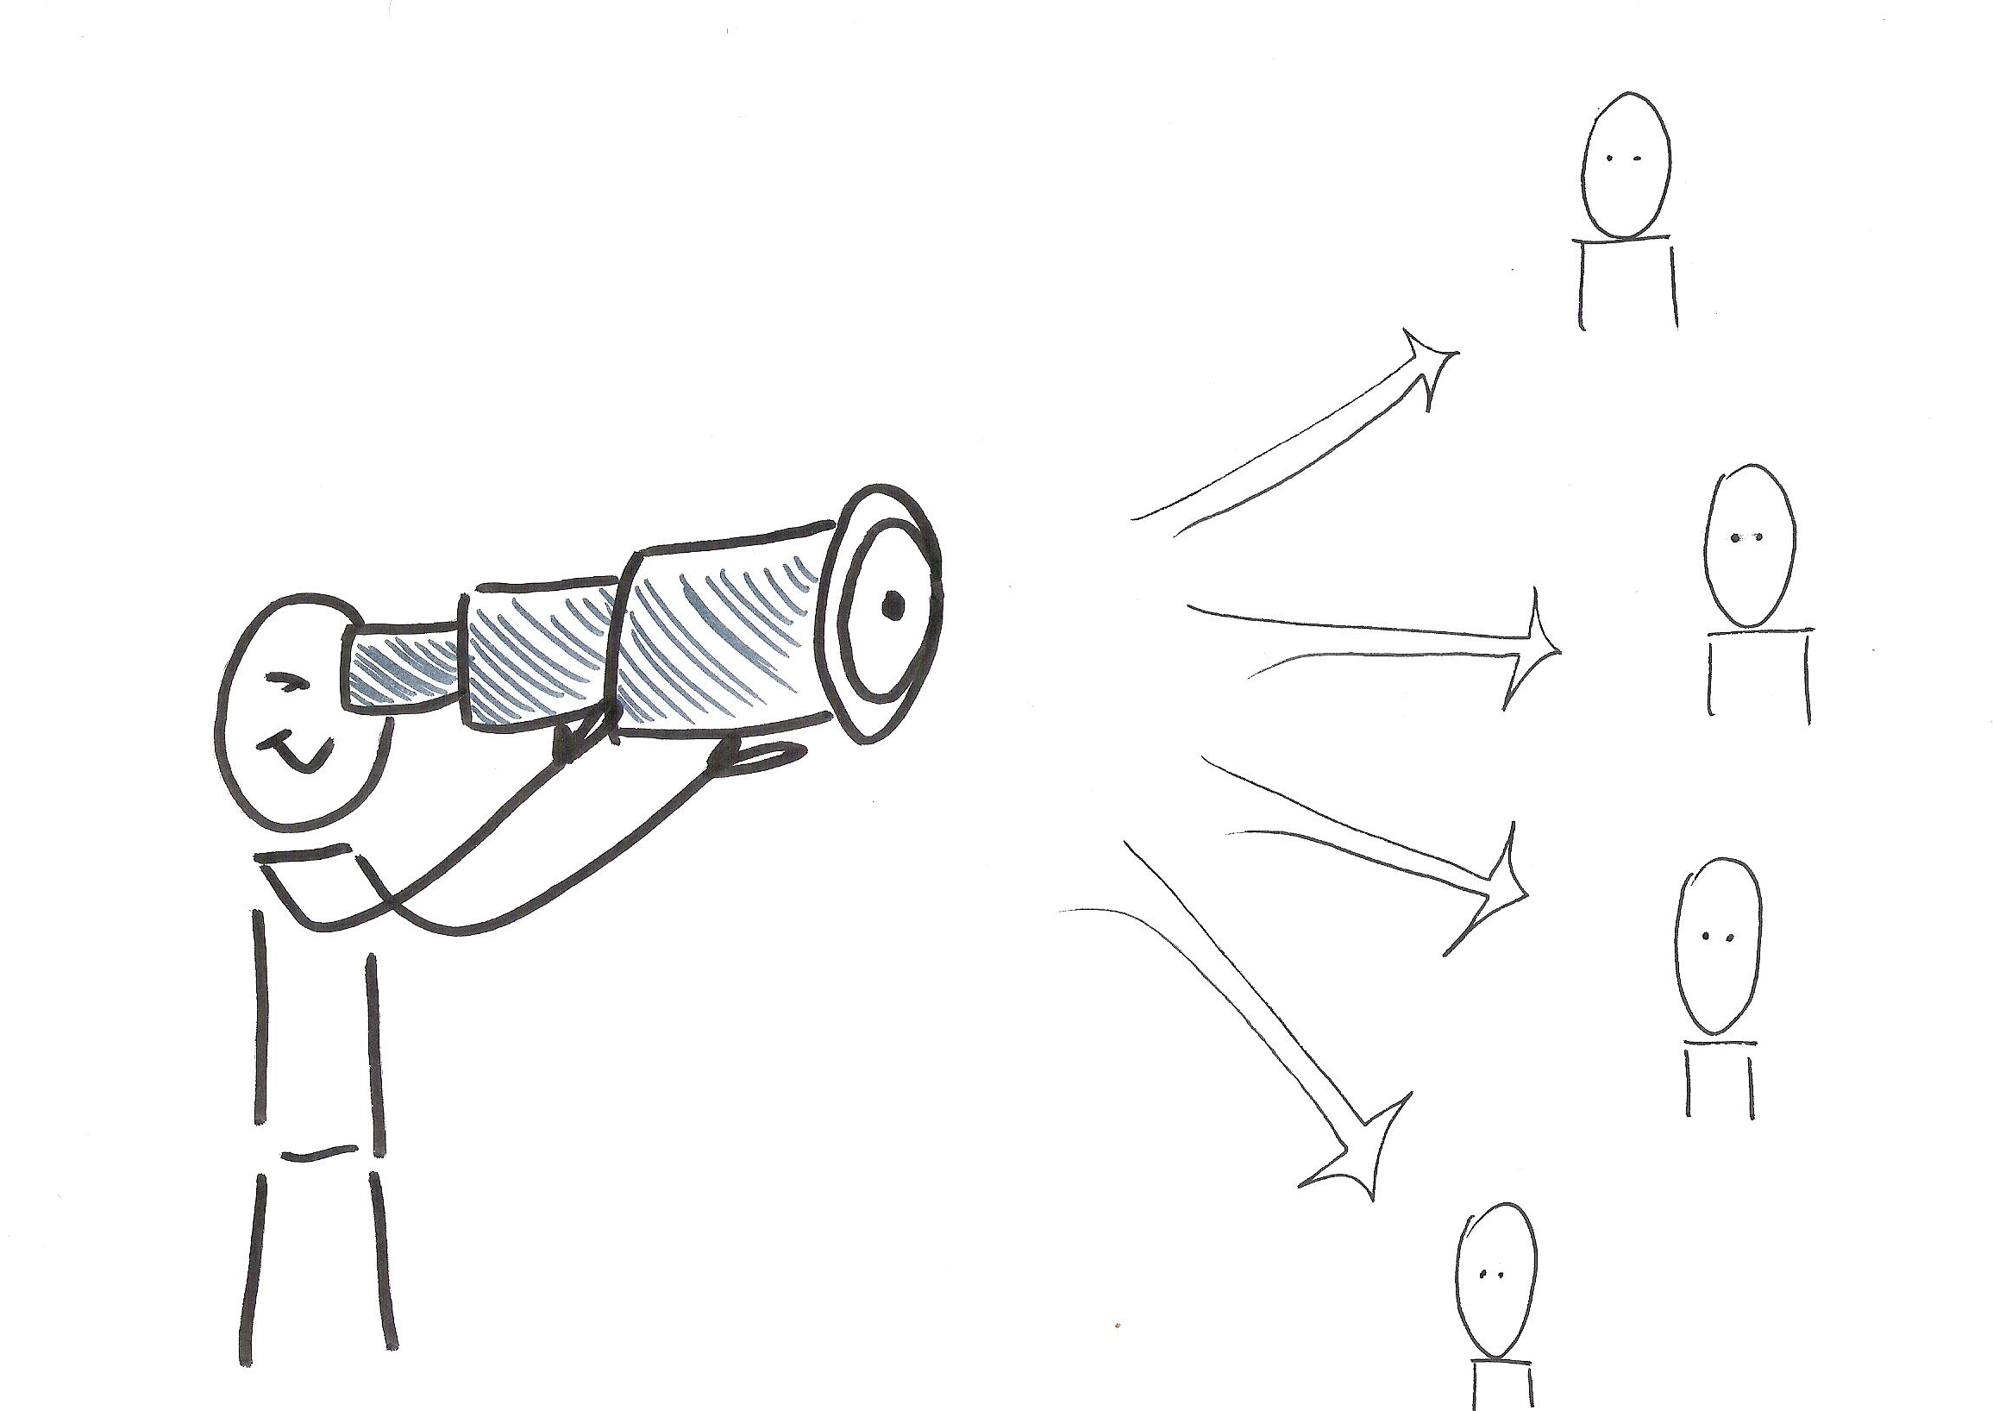
BigBrother is watching
Notes:
Med de delte mapper er der mulighed for at have elevens dokument åbent på skærmen mens de f.eks sidder et andet sted og arbejder.
Ikke kun overvågning – også mulighed for procesorienteret skrivning med chat-funktionen. Overskue flere elevers tekster på en gang. Hurtigere at fange når nogen går i stå.
Ulempe – de føler sig overvåget.

Slide 26
Jeres hverdag?
Diktér en tekst på jeres telefon om udfordringerne ved at inkludere ordblinde i undervisningen.

Slide 27
Jeres hverdag?
Diktér en tekst på jeres telefon om udfordringerne ved at inkludere ordblinde i undervisningen.

Slide 28
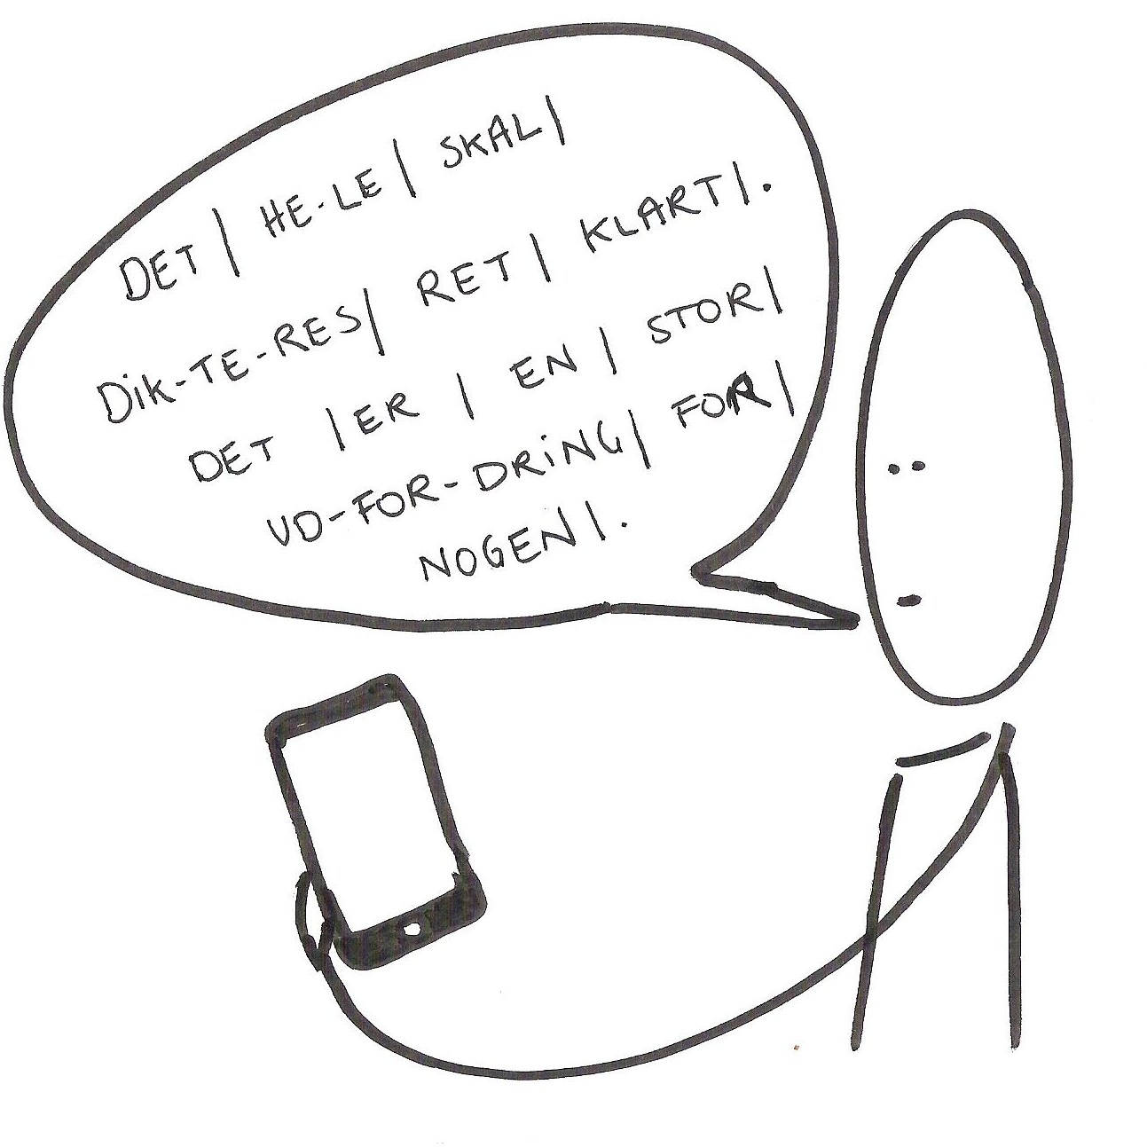
Nye udfordringer
Notes:
Tydelig diktering

Slide 29
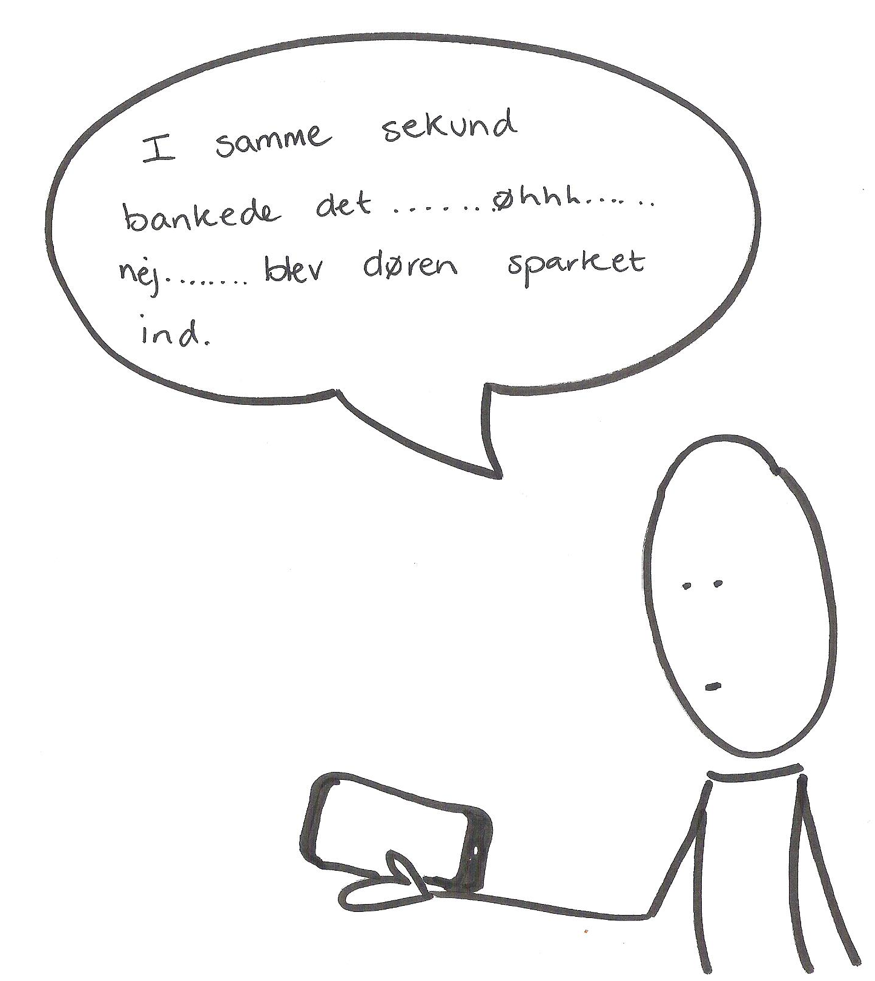
Notes:
Usammenhængende
Kunstpauser og øhhhhh
Have bestemt sig på forhånd hvad der skal siges

Slide 30
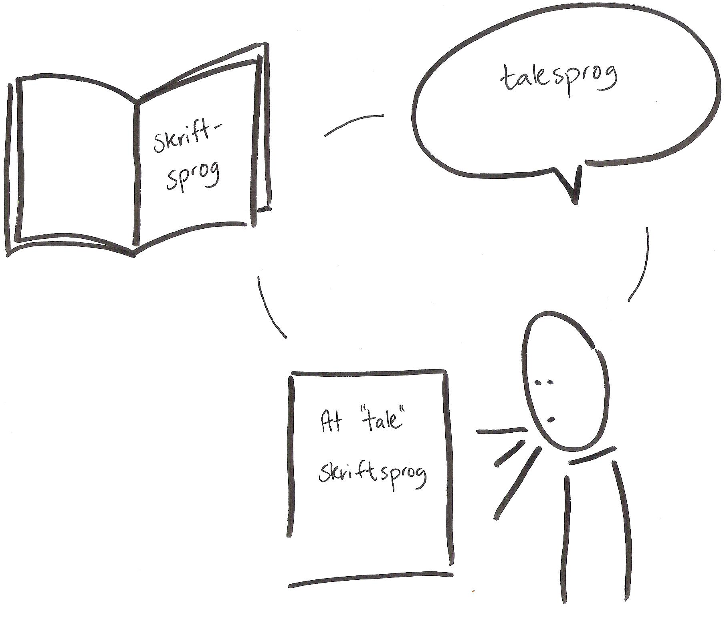
Notes:
At tale skriftsprog??? Det kræver en del øvelse. Kræver at de kan kende forskel på talesprog og skriftsprog.
Udgangspunktet er måske ingenting – så er den her løsning trods alt bedre.

Slide 31
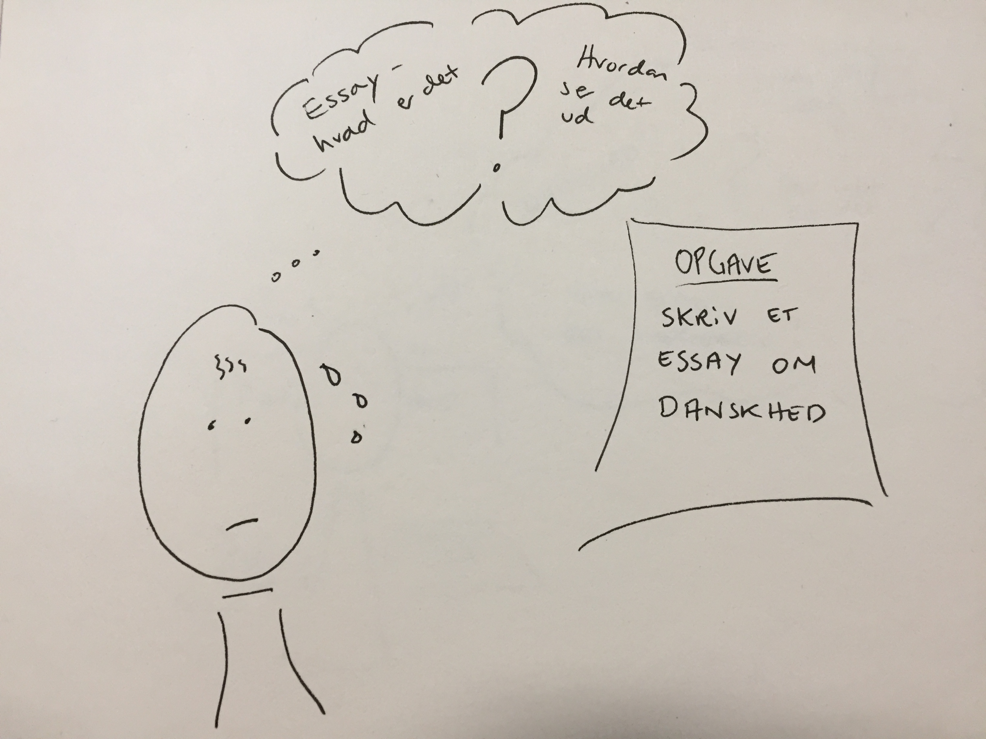
Mobilisering af
”forestillingsskabeloner”

Slide 32
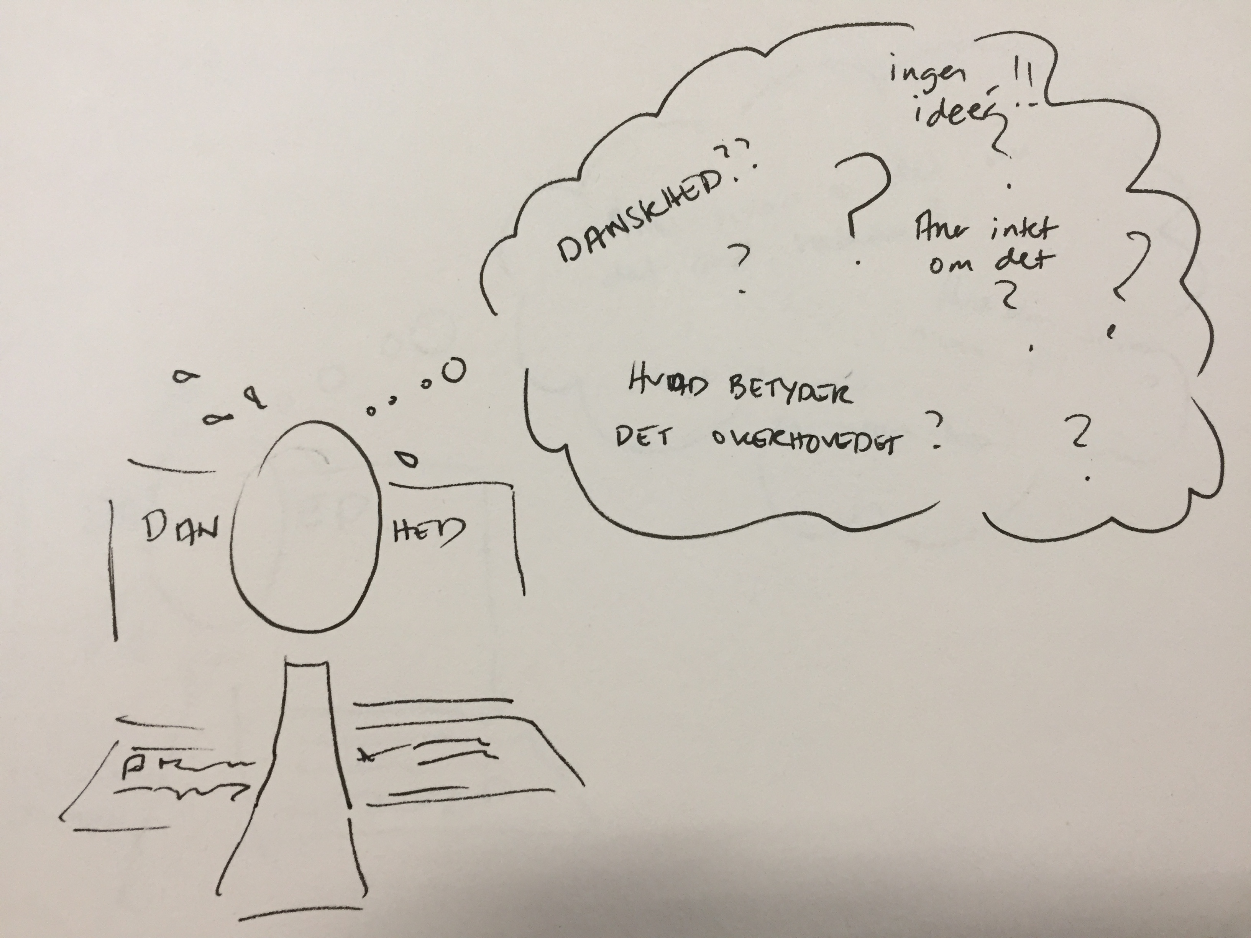
Fremkaldelse af brugbar viden

Slide 33
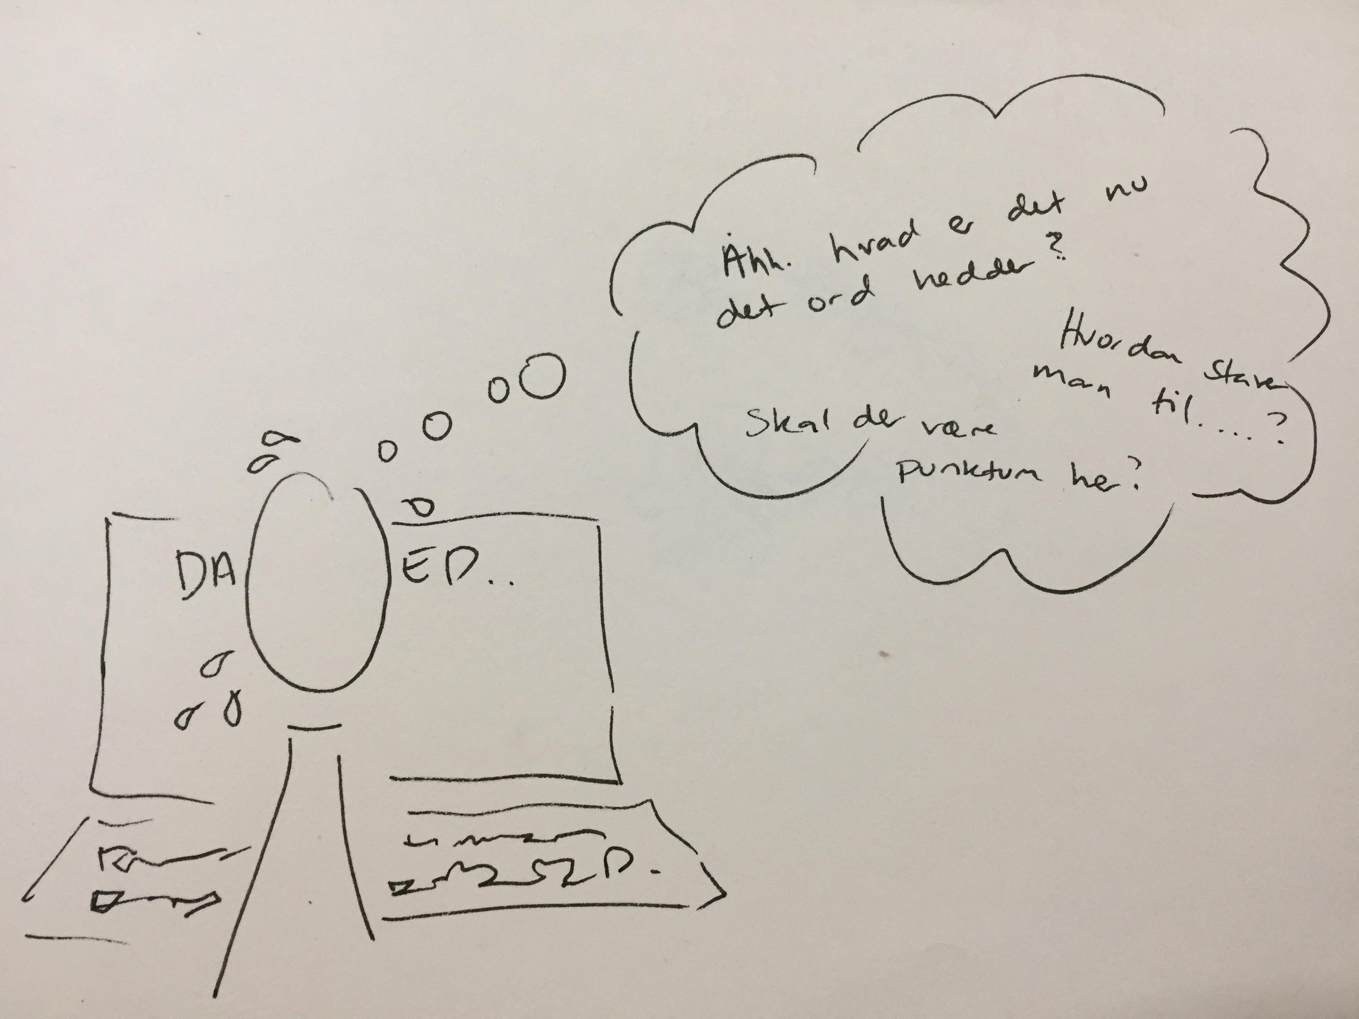
Sproglige bearbejdsnings- processer

Slide 34
Mirakelkuren?
Hvilke af de 3 problemstillinger kan tale-til-tekst afhjælpe
Hvad kan vi gøre for at afhjælpe de andre problematikker?
Hvordan kan jeg inkludere i skriftsprogskulturen?

Slide 36
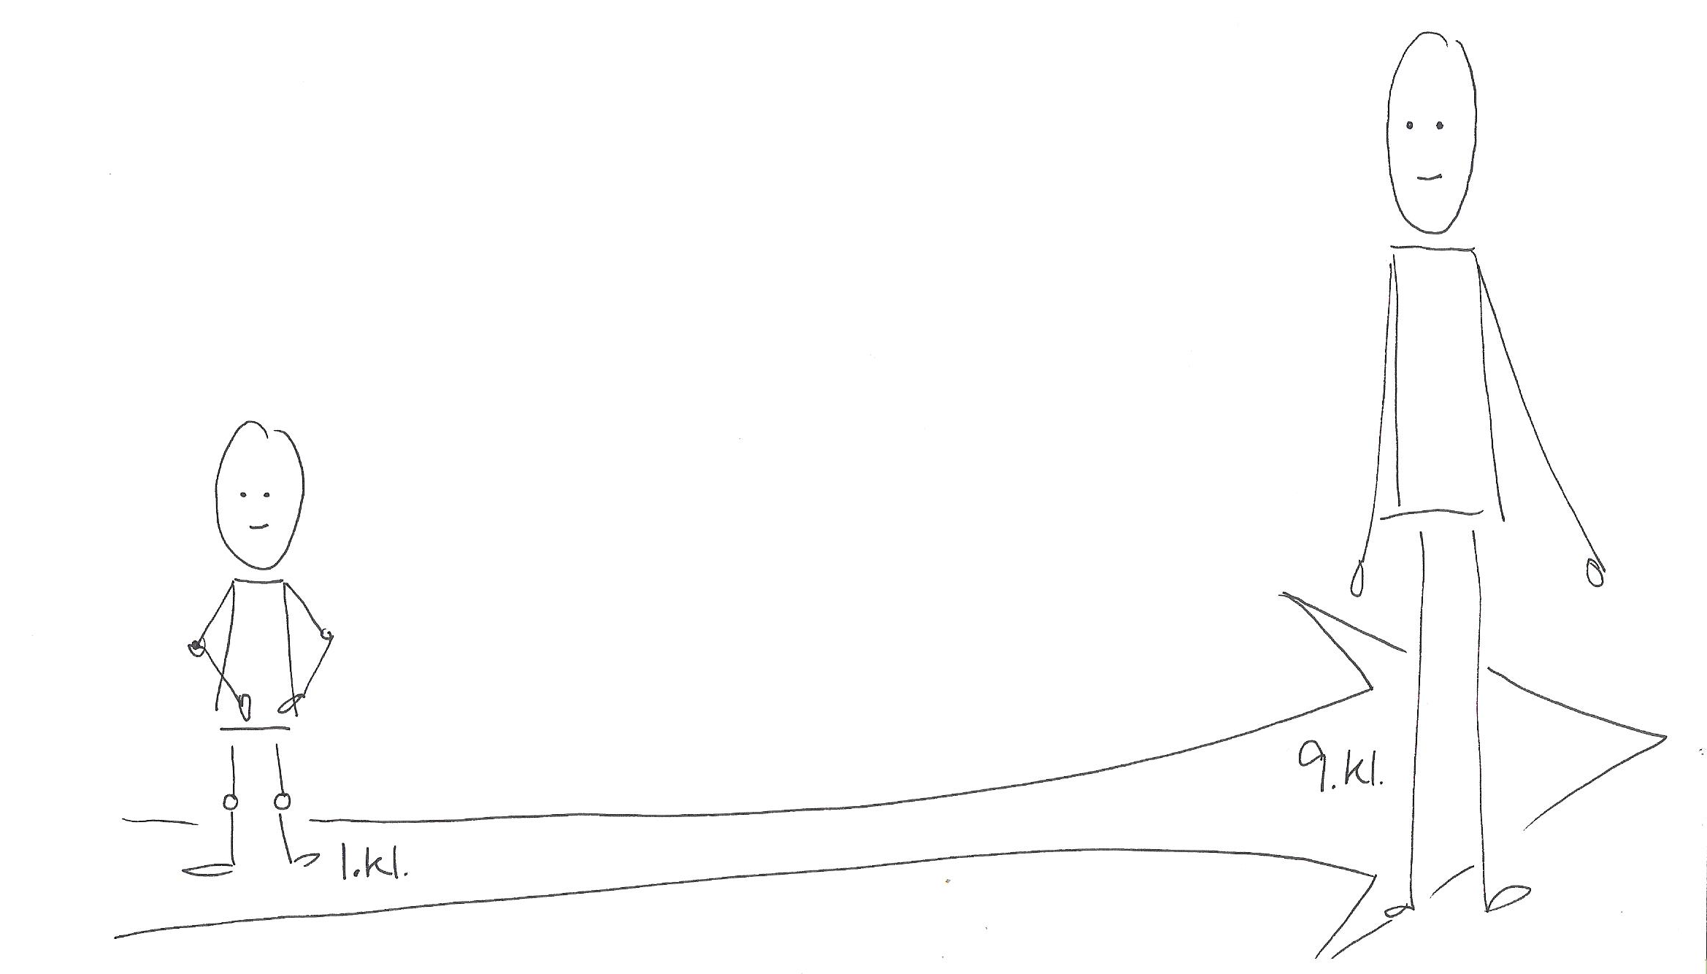
Didaktisk diskusion
Hvor tidligt og hvordan?
Notes:
Hvor tidligt skal man begynde at undervise elever i tale-til-tekst og CD-ord?
Hvordan skal det vægtes i forhold til elevernes træning i at læse og skrive konventionelt?
Hvad får eleverne størst udbytte af? At blive konventionelle læsere og skrivere eller at blive superbrugere af LST?

Slide 37
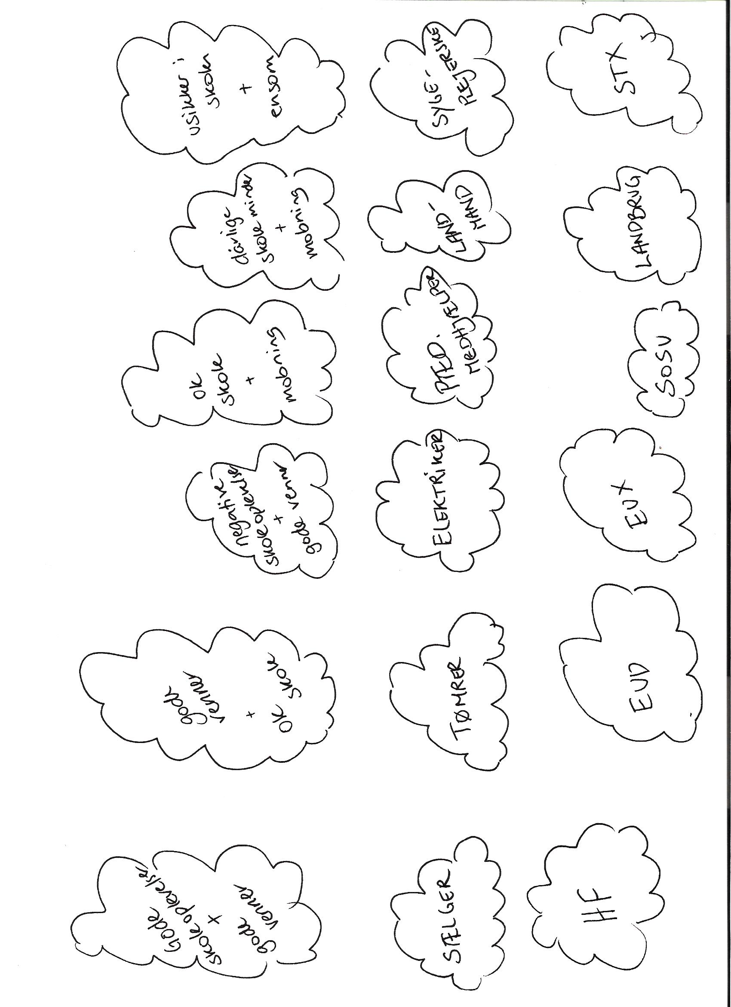
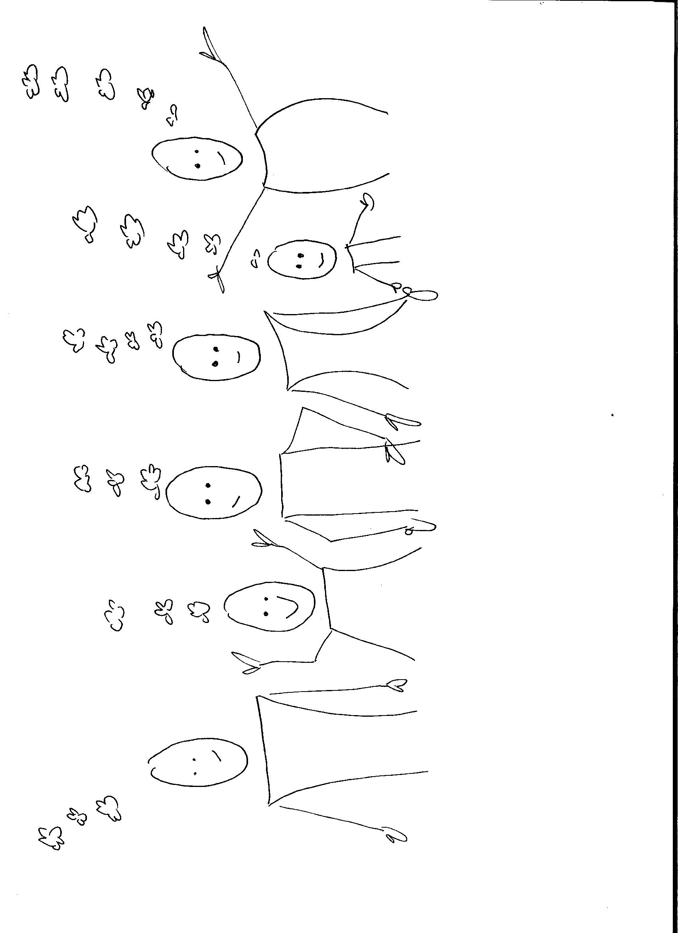
Elevtype

Slide 38
Elevtype

Slide 39
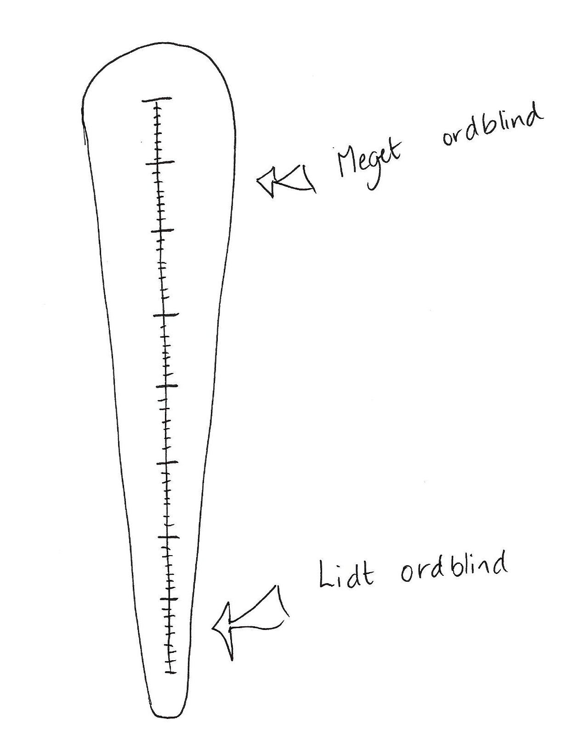
Grad af handicap
Notes:
Vi har alle grader af ordblindhed:
Lige fra dem der kun er svagt ramt, men er ambitiøse og bruger opholdet som et springbræt for at blive klar til ungdomsuddannelserne
Til dem der er svært ordblinde, hvor nogle også har andre faglige vanskeligheder – både matematik og sprogfag. De drømmer som regel om en læreplads eller sosu.
Med den her definition ser vi udelukkende hvor handicappede de er i forhold til ordblindheden fj. Definitionen af en læsevanskelighed:

Slide 40
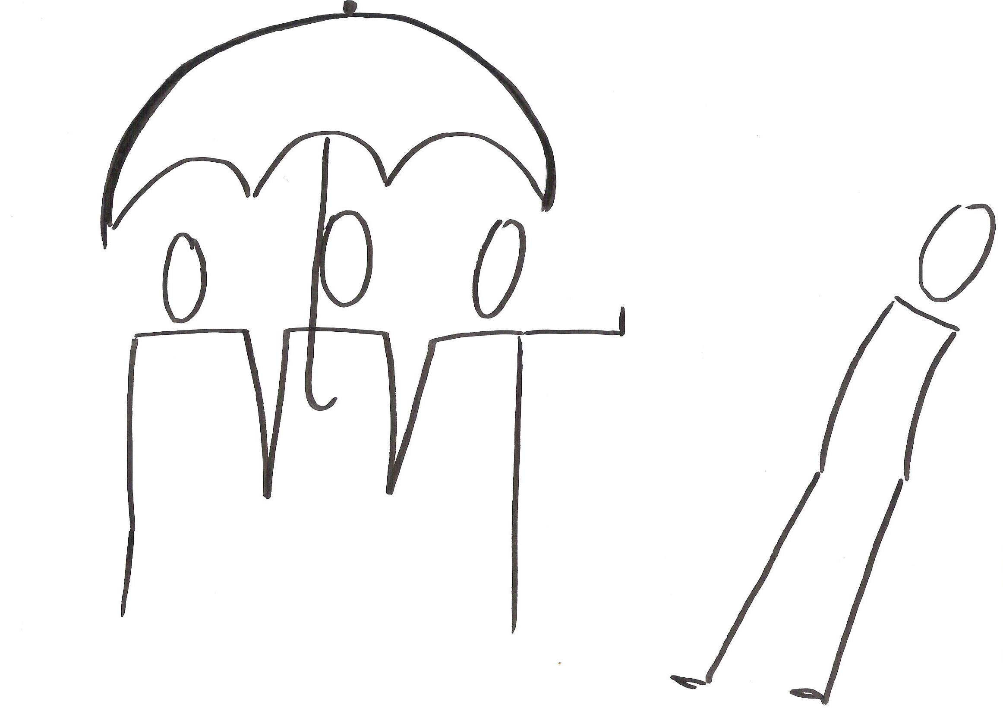
Anderledes og udenfor?
Notes:
Kan LST være medvirkende til at modvirke det scenarie?
...De føler sig anderledes, dumme og uden for.
Når disse følelser bliver gennemgående for ens liv og ikke kun befinder sig i klasselokalet, får de stor betydning for selvværd og en generel tro på at ”kunne noget”.

Slide 41
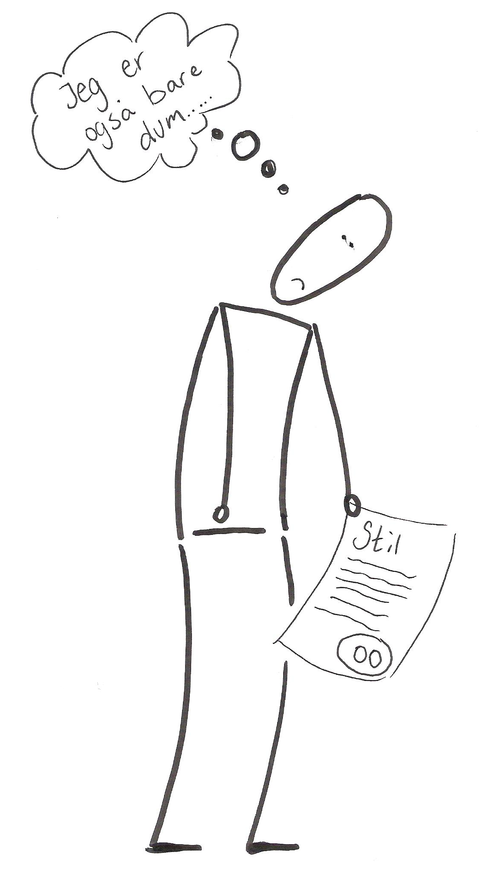
Notes:
Mennesker med lave mestringsforventninger ser i flere undersøgelser ud til at tilskrive manglende resultater deres manglende evner.
Modsat folk med høje mestringsforventninger der forbinder succes med indsatsen og ikke med evnerne.
Det betyder at mange ordblinde kva deres negative mestringsoplevelser har lave mestringsforventninger – og at de forbinder deres manglende mestring med manglende evner.
En tendens til at tage det til sig. Fiasko tilskrives elevens egen mangelfuldhed – det er også bare fordi jeg er dum, jeg er ikke så klog som de andre, jeg er ikke god nok…….

Slide 42
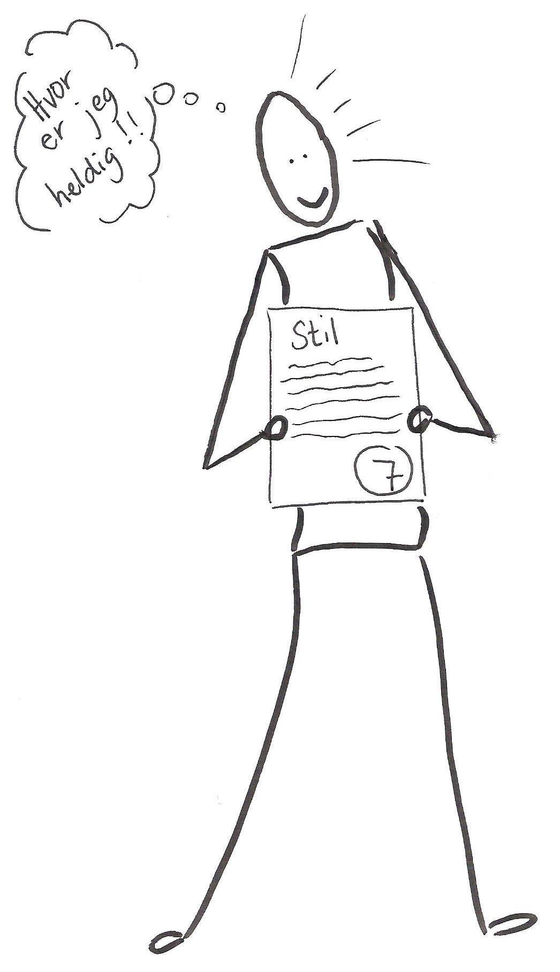
Notes:
Ting der lykkes tilskrives tværtimod held.
Får stor betydning for deres selvbillede. De at tilskrive deres eventuelle succes held. Også selvom det faktisk er deres egen fortjeneste at de har klaret sig godt – deres eget udsagn vil være ”hvor var jeg bare heldig”. De tager ikke æren hvis de har klaret sig godt – det tilskrives held.

Slide 43
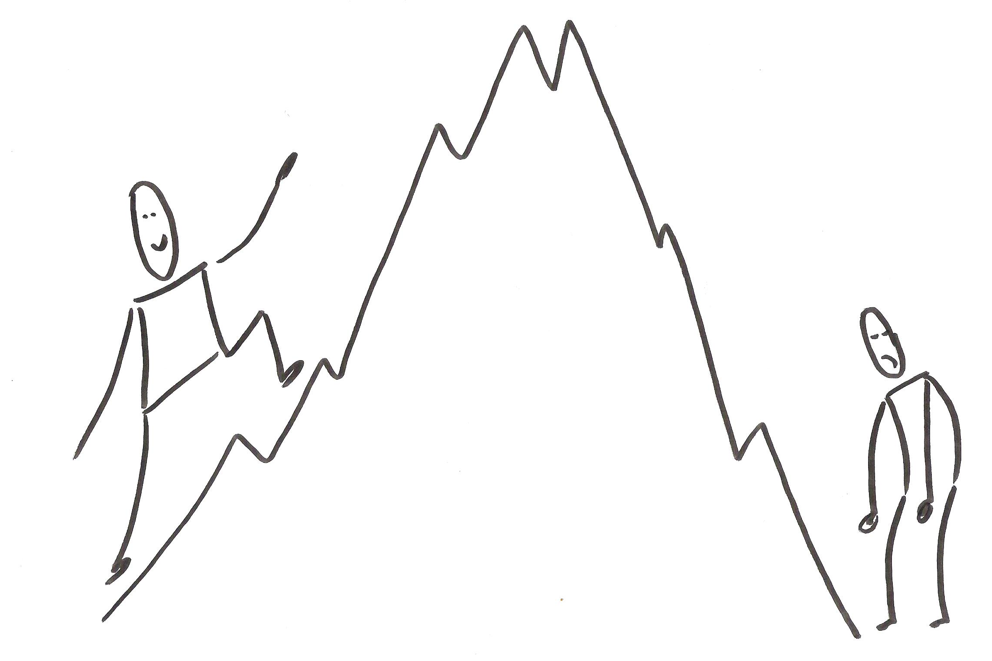
Self efficacy
Notes:
Først og fremmest er vi optagede af det her begreb:
Selv efficacy, Bandura 1994, bygger primært på tidligere mestringsoplevelser. Mange negative mestringsoplevelser=negative og lave mestringsforventninger.
Det vi gør og vores motivation til at gøre det, afhænger af vores tro på egen formåen.
...Hvis ikke vi har det der kaldes "self-efficacy", risikerer vi ikke overkommer en opgave - ikke fordi vi mangler begavelsen til det, men fordi vi ikke tror nok på os selv og vores evner...

Slide 44
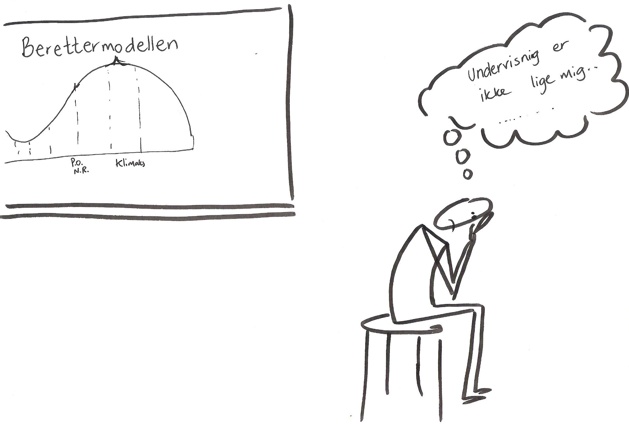
Tillært hjælpeløshed
Notes:
Elever med tillært hjælpeløshed er elever som har opgivet troen på, at de kan lykkes ved egen hjælp og forholder sig derfor passive. Denne hjælpeløshed kan opstå på baggrund af manglende kontrol over egen læring og fremskridt. De oplever nederlag, som et tegn på manglende evne og lav intelligens (Manger, 2016, s. 43-47). Der menes at være en sammenhæng mellem dysleksi og tillært hjælpeløshed, hvilket begrundes ud fra tidlige og negative indlæringsmæssige erfaringer og mødet med uoverkommelig opgaver i deres skolegang (Swalander, 2012, s. 186) Resulterer i:
Lav selvtillid
Mangel på selvværd
Nervøsitet og angst
Dette vil påvirke den ordblinde på den måde, at disse følelser vil blive fremkaldt i forbindelse med læring. Og tit vil den ordblinde have sværere ved at glemme nederlagsfølelsen, at man ikke er lige så god til det der kræves som de andre, end at de har problemer med deres egentlige vanskelighed

Slide 45
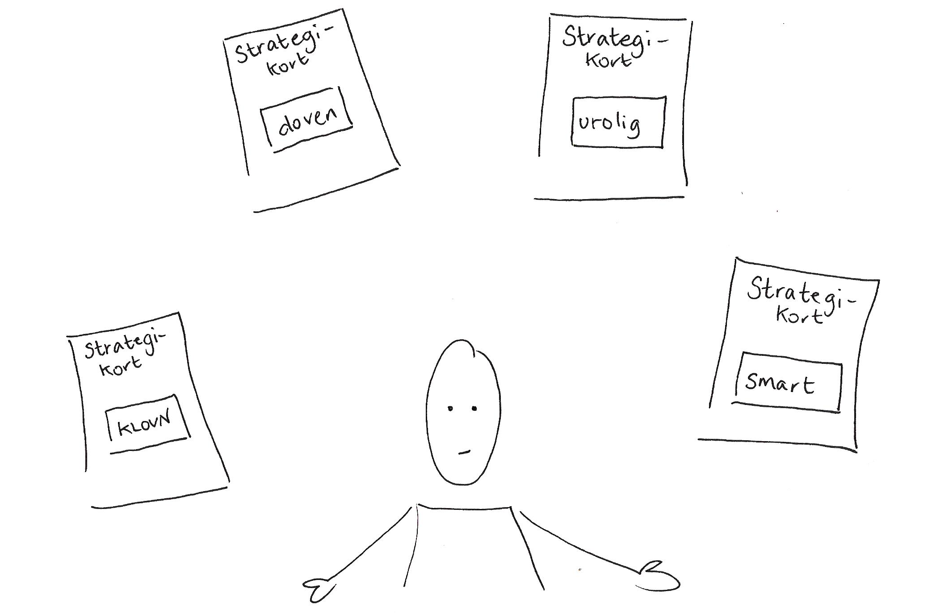
Stigmatisering
Notes:
Resultatet kalder man Tillært hjælpeløshed
Mange ordblinde elever begynder at udvise ”hjælpeløshed” som en slags beskyttelse mod anklagerne om at deres evner ikke rækker. ”jeg er ikke lige til de boglige fag”, ”skolen er ikke lige mig” er udtalelser man nemt vil kunne høre fra en ordblind. Det er mindre farligt at lade være med at give sig i kast med noget, for så bliver man ikke slået i hovedet med at det så ikke lykkedes. De opgiver at prøve, fordi de er angste for at fejle.
Man kalder det tillært hjælpeløshed når det ikke bare er en strategi de indimellem tager frem, men i stedet bliver et fastlåst mønster – noget de konsekvent gør i undervisningen.

Slide 46
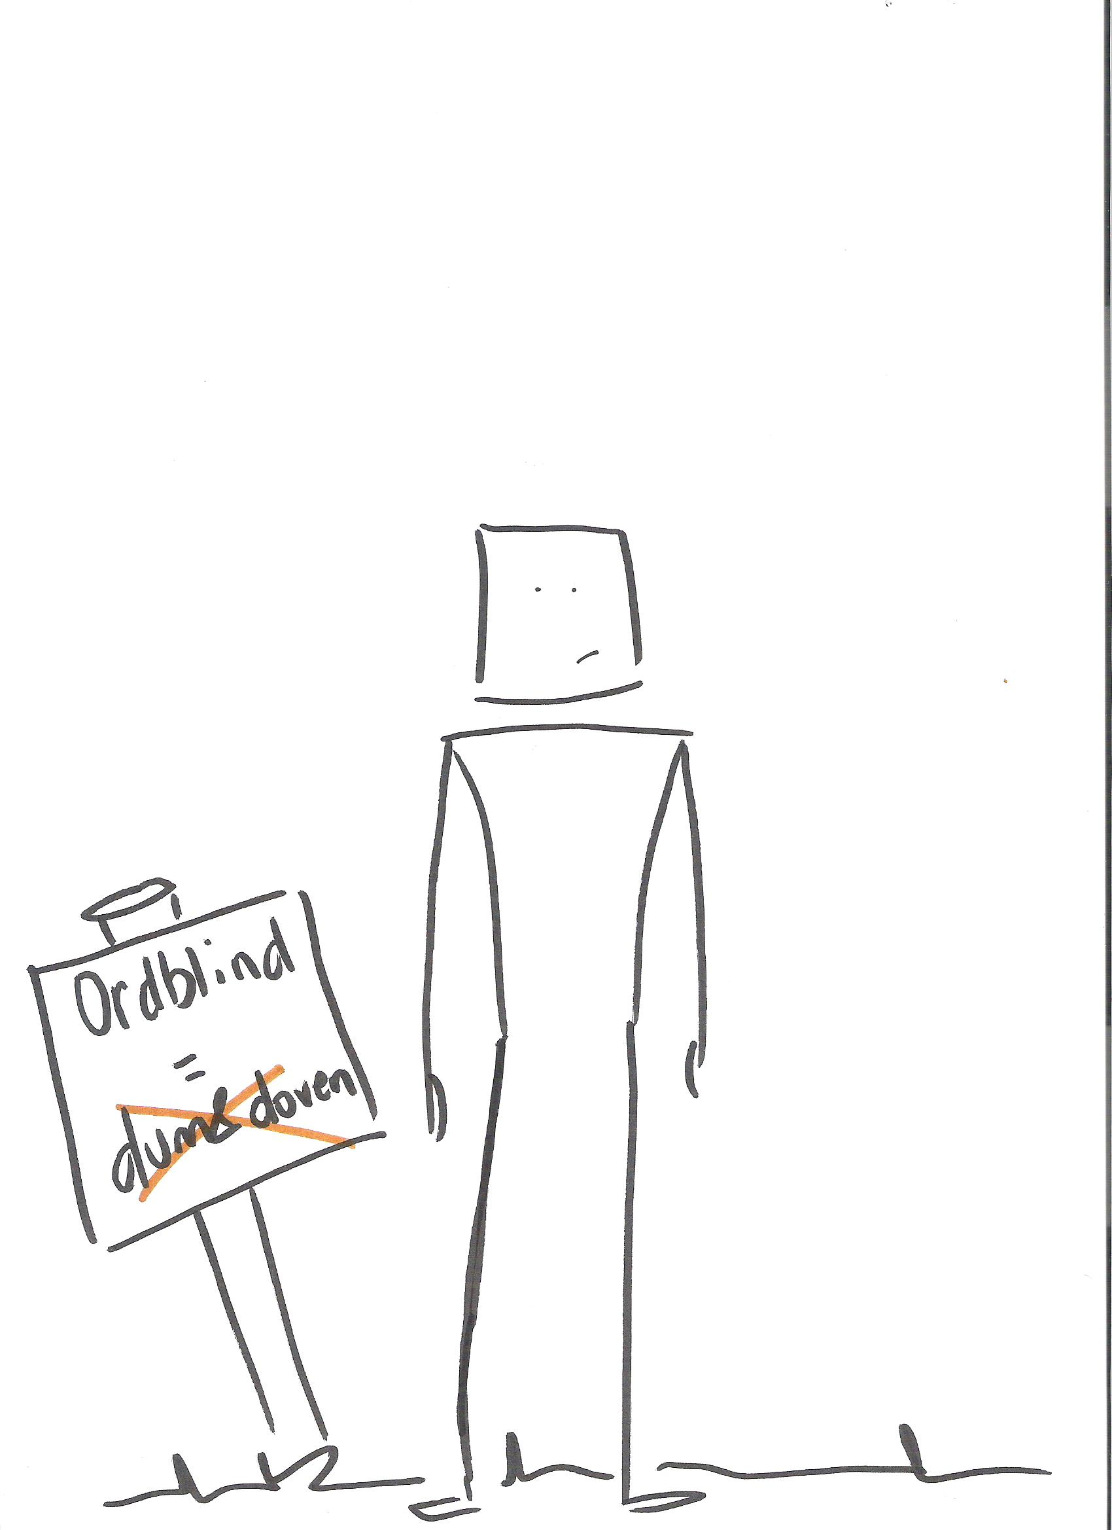
Afledte vanskeligheder
Notes:
Dermed bliver selve deres vanskeligheder med at læse ikke den største vanskeligheder,
De afledte vanskeligheder har tendens til at være meget større og fylde meget mere.

Slide 47
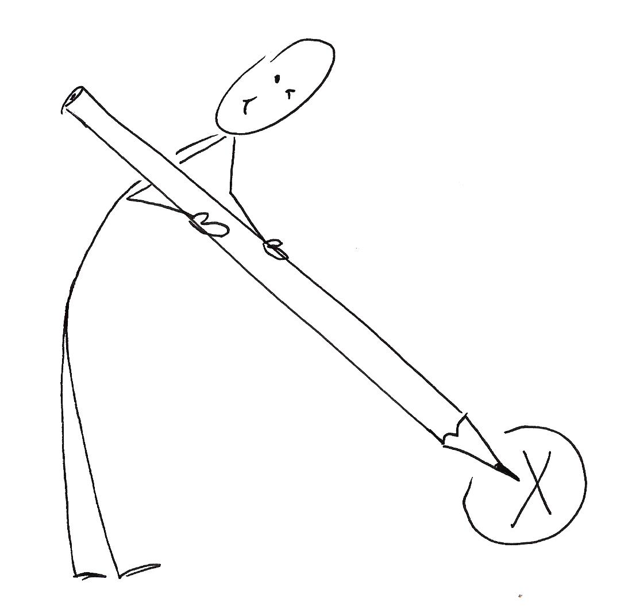
Hvordan motiverer vi
Notes:
Dweck – mindsetbaseret undervisning
Retorikken – tale folk gode – styrkespotte – indsats i stedet for evner – fokusere på fremskridt i stedet for tal-karaktererne – tillid – relationer
Og alt muligt andet – bare det virker i forhold til elevernes projekt

Slide 48
Tid til teknisk support??

Slide 49
Links
www.f-e.dk
www.margitgade.dk
https://www.youtube.com/watch?v=TEVZUpJdhNs
link til skriverammer
Jeg vil rigtig gerne at I downloader mappen med skriveskabeloner til jeres egen pc, så der ikke er nogen der ved en fejl kommer til at skrive i originalerne. På forhånd tak.
Har I spørgsmål til mig så skriv på te@f-e.dk

